Slide 1
ESTUFAS FRIAS DE LISBOA
Selección de textos y fotografías por
JOSE ELIAS BONELLS

Slide 2
En el lado noroeste del Parque Eduardo VII en Lisboa, Portugal, está la Estufa Fría y la Estufa Quente, son como un jardín botánico lleno de plantas que se pueden encontrar tanto en climas fríos como tropicales.
La estufa fría (Estufa Fria) tiene muchas plantas exóticas, arroyos, cascadas, palmeras, arbustos con flores y plátanos. La estufa Quente (estufa caliente) tiene plantas y aves de clima tropical.
Este invernadero surgió por casualidad.
Un jardinero aprovechó una cantera que ya no se usaba para albergar especies de plantas de diversas partes del mundo. Estas plantas estarían ubicadas en la "Avenida da Liberdade", sin embargo, como resultado de la Primera Guerra Mundial, todo el proyecto fue pospuesto. Las plantas ya estaban allí y lo natural se hizo cargo, comenzaron a crecer y dar una nueva vida a una simple cantera de basalto.
.

Slide 3
La Estufa Fría (Estufa Fría / Invernadero) se completó en 1975 cuando se agregó la Estufa "Quente" (Estufa Caliente / Invernadero) y la Estufa "Doce" (Estufa Dulce / Invernadero) llenándolas de plantas ecuatoriales, tropicales y cactáceas.
Aquí, entre las más de 300 especies, encontraremos el helecho, símbolo del invernadero, cuya hoja nace enrollada y si la punta está dañada, no vuelve a crecer; la Brunfelsia que da una flor que nace morada, se vuelve azul y muere blanca; cinco especies de fucsias; la planta de mango; diferentes tipos de bananos; caña de azúcar e incluso la planta de tabaco .
Cerca de las estufas hay un lago con grandes carpas y un parque infantil, con forma de galeón.
Aquellos que disfrutan de jardines y espacios verdes no pueden perderse las estufas frías de Lisboa. El jardín, ubicado en el Parque Eduardo VII, tiene aproximadamente 1,5 hectáreas y está dividido en 3 áreas. El más grande y famosa, es la que nombra el espacio en su conjunto es la estufa fria. El nombre se debe a que este lugar se ha pensado como una zona para albergar varias plantas sin utilizar ningún sistema de calefacción.

Slide 4
La temperatura es controlada naturalmente por un techo de tablillas de madera que cubre todo el lugar. Hay especies de diferentes partes del mundo, pero lo que llama la atención al menos para aquellos que no están en el campo de la botánica es el resultado final. Hay plantas, árboles, cascadas, lagos e incluso esculturas que forman una combinación increíble.
Más allá de esta sala también está el invernadero caliente, que alberga especies de climas más tropicales. El techo de vidrio calienta la temperatura interna, lo que hace que estas plantas favorezcan el crecimiento.
Finalmente, también está el Sweet Greenhouse, que es el más pequeño de todos. Con aproximadamente 400m2 este espacio alberga las plantas de cactus.
Estas tres divisiones componen el área de visitas, pero además, a la entrada del invernadero hay un lago muy hermoso. Es el recorrido típico que un turista puede hacer en aproximadamente una hora, pero también es el lugar perfecto para pasar una tarde disfrutando del verde y las instalaciones para escap ar del bullicio de la ciudad. También hay algunos bancos para que los visitantes puedan disfrutar del espacio con mayor comodidad.

Slide 5
Estas tres divisiones componen el área de visitas, pero además,cerca de las estufas hay un lago con grandes carpas y un parque infantil, con forma de galeón.
Es el recorrido típico que un turista puede hacer en aproximadamente una hora, pero también es el lugar perfecto para pasar una tarde disfrutando del verde y las instalaciones para escapar del bullicio de la ciudad.

Slide 6
Breve descripción de las Estufas Frias de Lisboa
La Estufa Fría son un complejo de invernaderos y umbráculo de 1,5 hectáreas de extensión que se encuentra en el Parque Eduardo VII de Lisboa.
La Estufa Fría está en el mismo centro de Lisboa, dentro del Parque Eduardo VII.
Junto a la plaza del Marqués de Pombal, eje de la ciudad, las Estufas son una continuación de la Avenida de la Libertad.
En el emplazamiento de la Estufa Fría existía en el siglo XIX una cantera de basalto, que acabó cerrando por culpa de una vena de agua que dificultaba los trabajos.

Slide 7
La cueva de la cantera la aprovechó un jardinero para recoger especies vegetales de todo el mundo.
Tenían la intención de repoblar con ellas la Avenida de la Libertad, la llegada de la Primera Guerra Mundial aplaza estos planes.
Las plantas siguen creciendo allí, hasta que en 1926, el arquitecto y pintor Raul Carapinha se encuentra con este espacio verde y proyecta la Estufa, concluida en 1930 e inaugurada en 1933.
En los años 40, se modificó el Parque Eduardo VII hasta darle su aspecto actual.
La Estufa también fue afectada. La entrada se remodeló construyendo un lago y una gran sala, bajo la alameda del parque, local utilizado durante años como teatro y donde aún se desarrollan actos culturales.
En 1975 se inauguraron la Estufa Caliente y la Estufa Dulce, obra del ingeniero Pulido García, y destinadas a la exhibición de plantas tropicales y plantas crasas respectivamente.

Slide 8
Aunque estos invernaderos quien los dirige no los consideran como jardín botánico, sin embargo albergan una nutrida representación de especies vegetales de climas cálidos y tropicales.
Las plantas se exhiben en tres espacios,
« Estufa Fría » Estufa Fría, propiamente dicha, ocupa 8.100 m².
En un principio destinada a refugio de plantas el nombre de estufa fría resulta del hecho de no usar ningún sistema de climatización, sino un entramado de madera fijo .
Las rejillas de tablillas de madera del techo tamizan la luz y protegen de las temperaturas frías de invierno y del excesivo calor en el verano, proporcionando una temperatura adecuada para el cultivo de especies de diferentes regiones: China, Corea, Australia, Perú, México, Brasil, Antillas, Península de Corea.

Slide 9
Son de referencia obligada los helechos arborescentes de Tasmania (Dicksonia antarctica), las azaleas (Rhododendron spp.)y las camelias (Camellia japonica).
« Estufa Quente » (Estufa Caliente), en un área de 3.000 m², con cobertura de vidrio y por lo tanto una temperatura más elevada, denominándose estufas calientes conviven plantas tropicales, de las cuales destacan el cafeto (Coffea arabica), Mango (Mangifera indica), Plataneras (Musa spp.).
Estufa Doce » (Estufa Dulce), la más pequeña de todas con apenas 400 m², es el hogar de las cactáceas.
Plantas crasas, así llamadas por sus hojas gruesas y de consistencia gelatinosa.
Aquí podemos encontrar sus miembros más conocidos, los cactus, Asiento de suegra (Echinocactus grusonii), Cleistocactus straussii, Aloe vera . . .
Son de destacar la cantidad de piedras que se encuentran en la Estufa formando parte de las rocallas, escalinatas, cascadas y estanques, originarias de la cantera de basalto que aquí existía anteriormente.

Slide 10
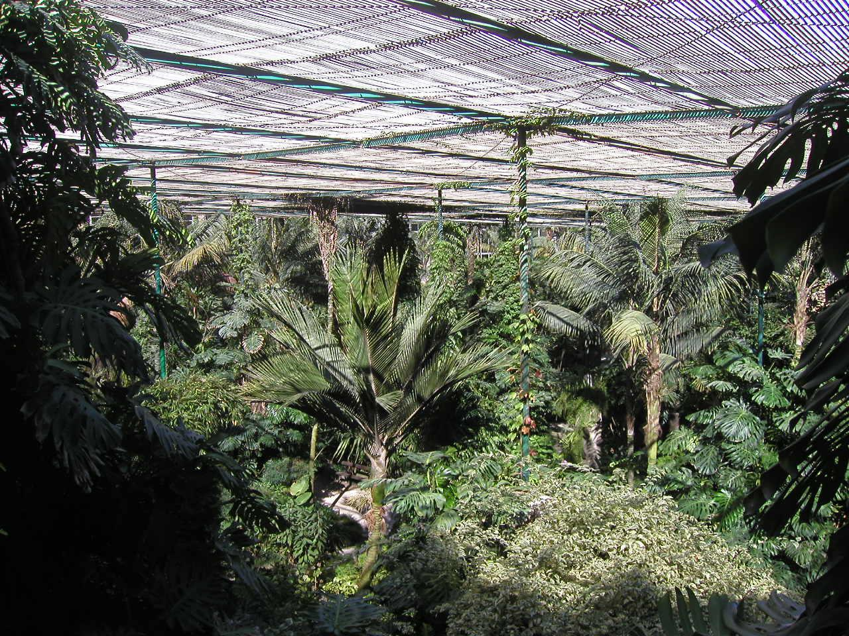
Notes:
Estufas Frías de Lisboa

Slide 11
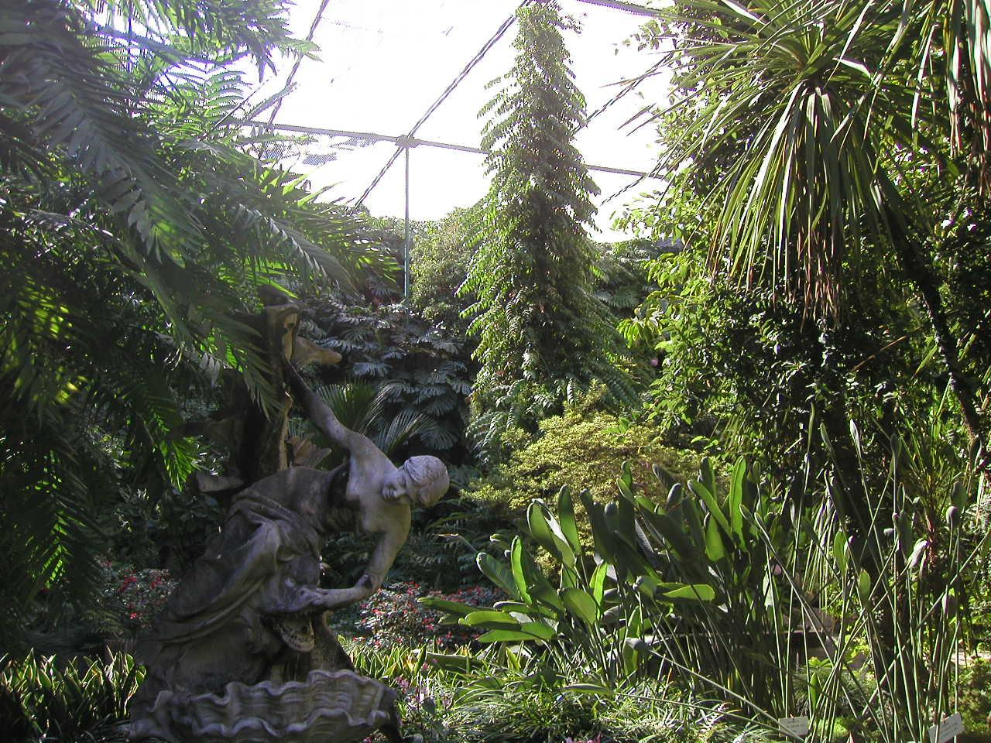
Notes:
Estufas Frías de Lisboa-Esculturas

Slide 12
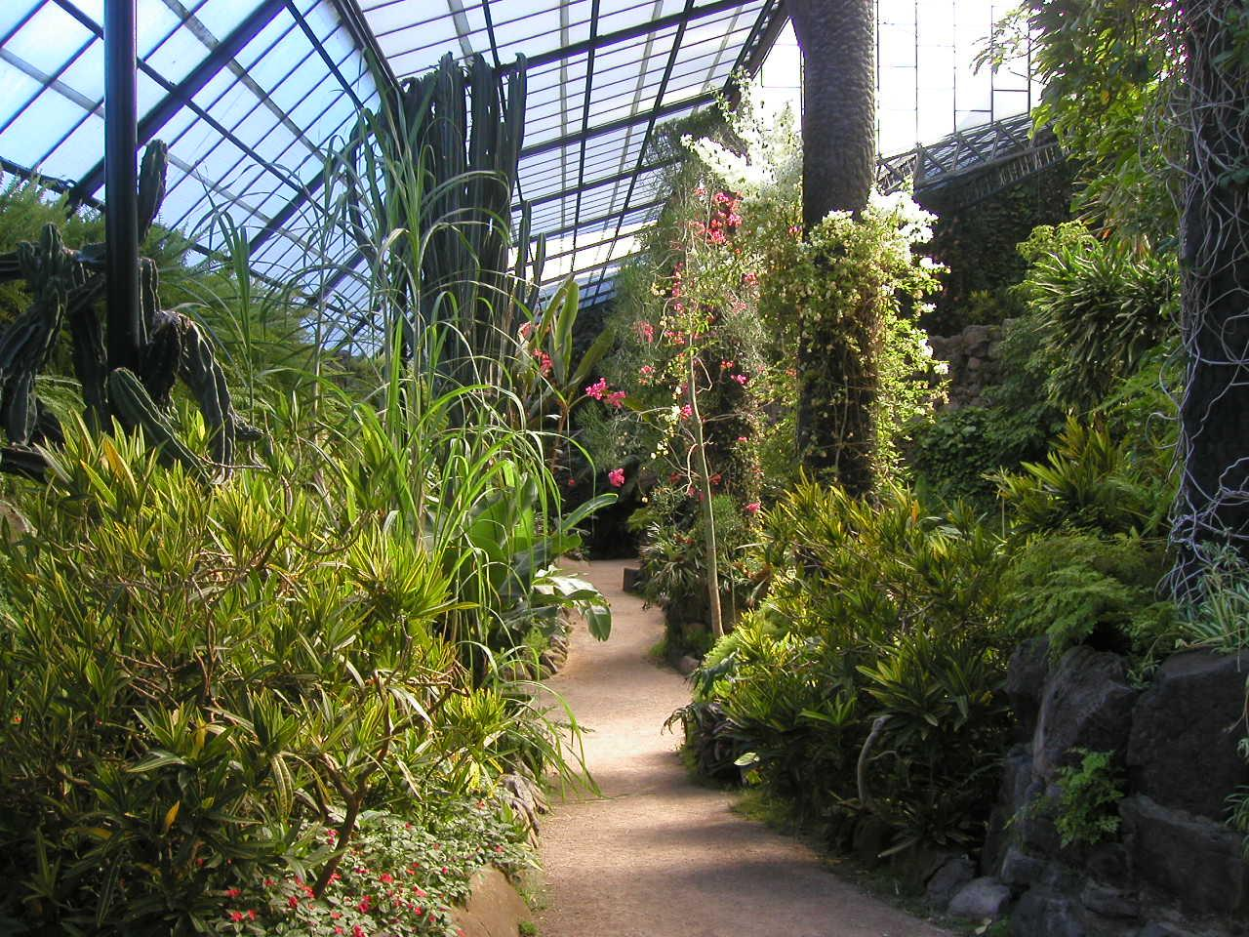
Notes:
Estufas Frías de Lisboa.-Paseos exuberantes

Slide 13
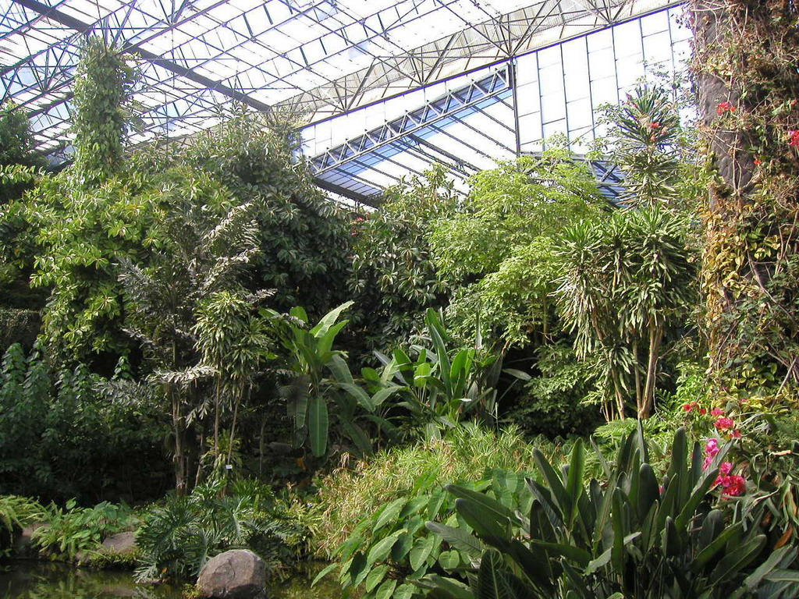
Notes:
Estufas Frías de Lisboa.-Vegetacion tropìcal

Slide 14
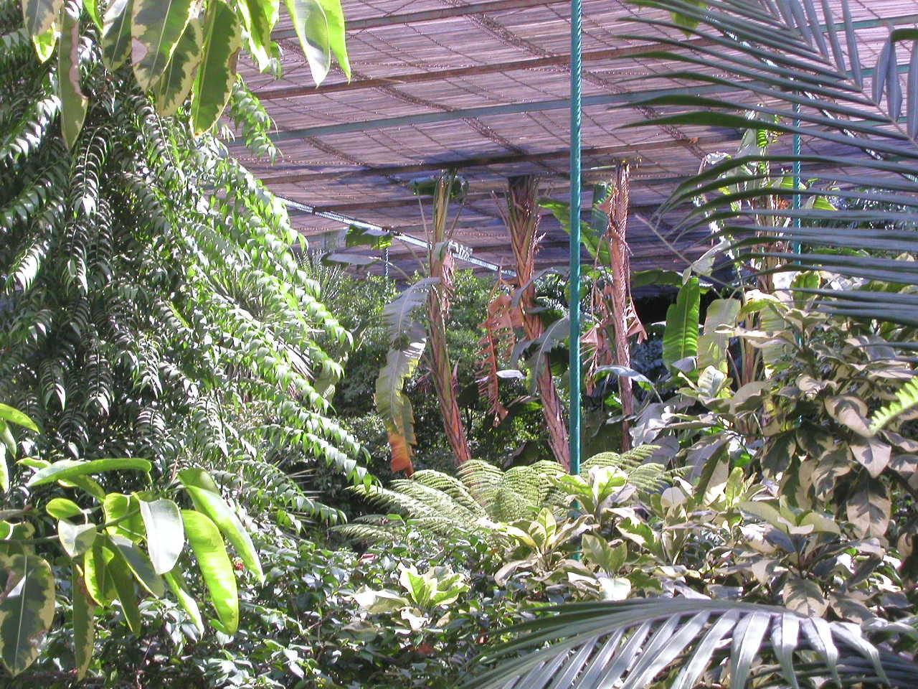
Notes:
Estufas Frías de Lisboa.-Sol y sombra

Slide 15
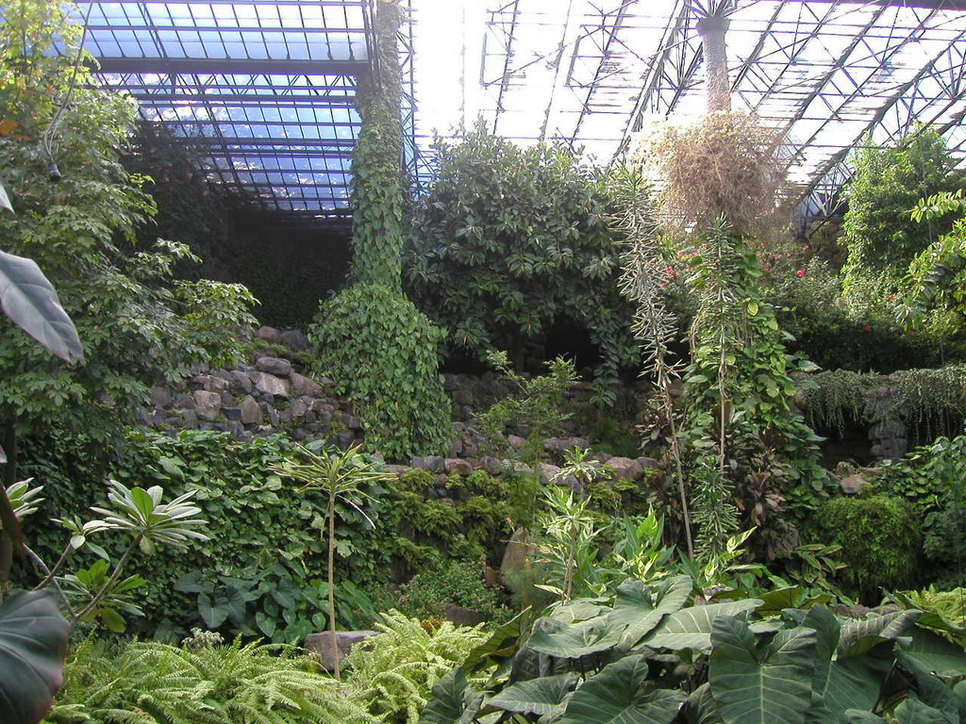
Notes:
Estufas Frías de Lisboa.-Estructura de cubierta

Slide 16
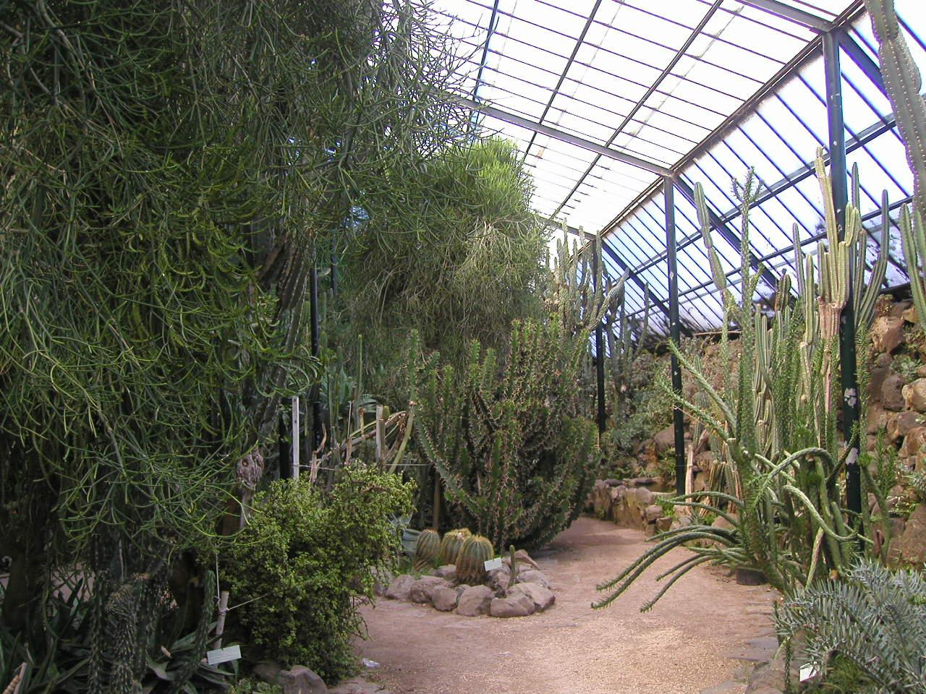
Notes:
Estufas Frías de Lisboa.-Invernadero de cactáceas

Slide 17
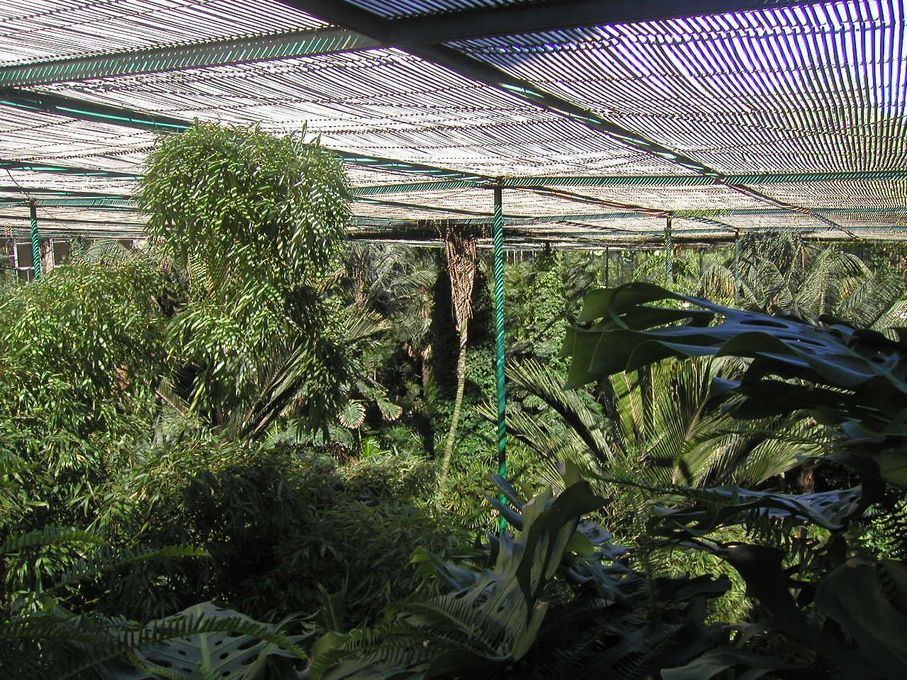
Notes:
Estufas Frías de Lisboa.-Detalle del techo de tablillas de madera

Slide 18
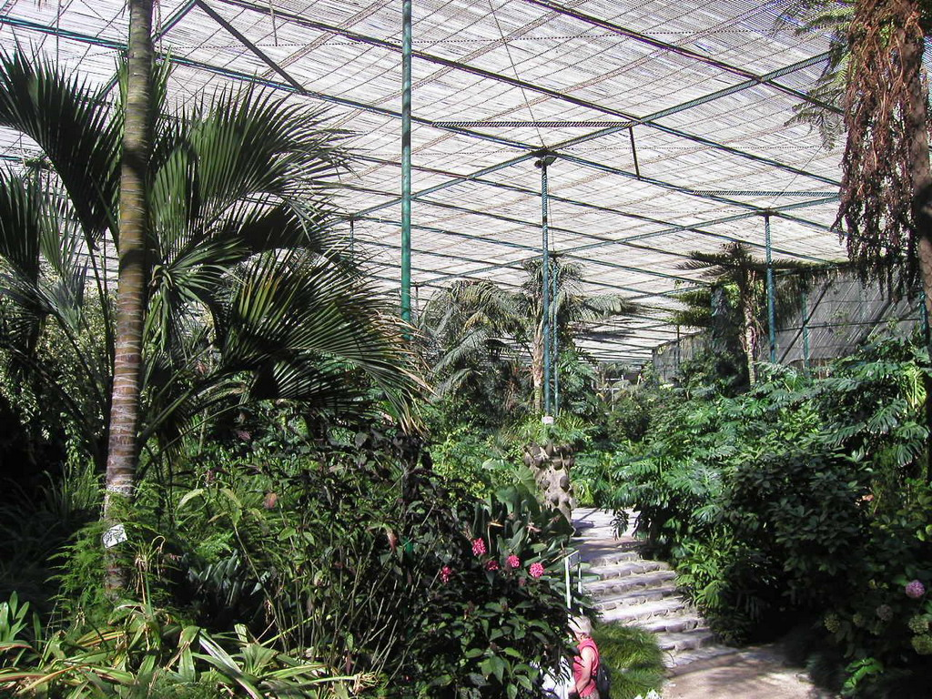
Notes:
Estufas Frías de Lisboa

Slide 19
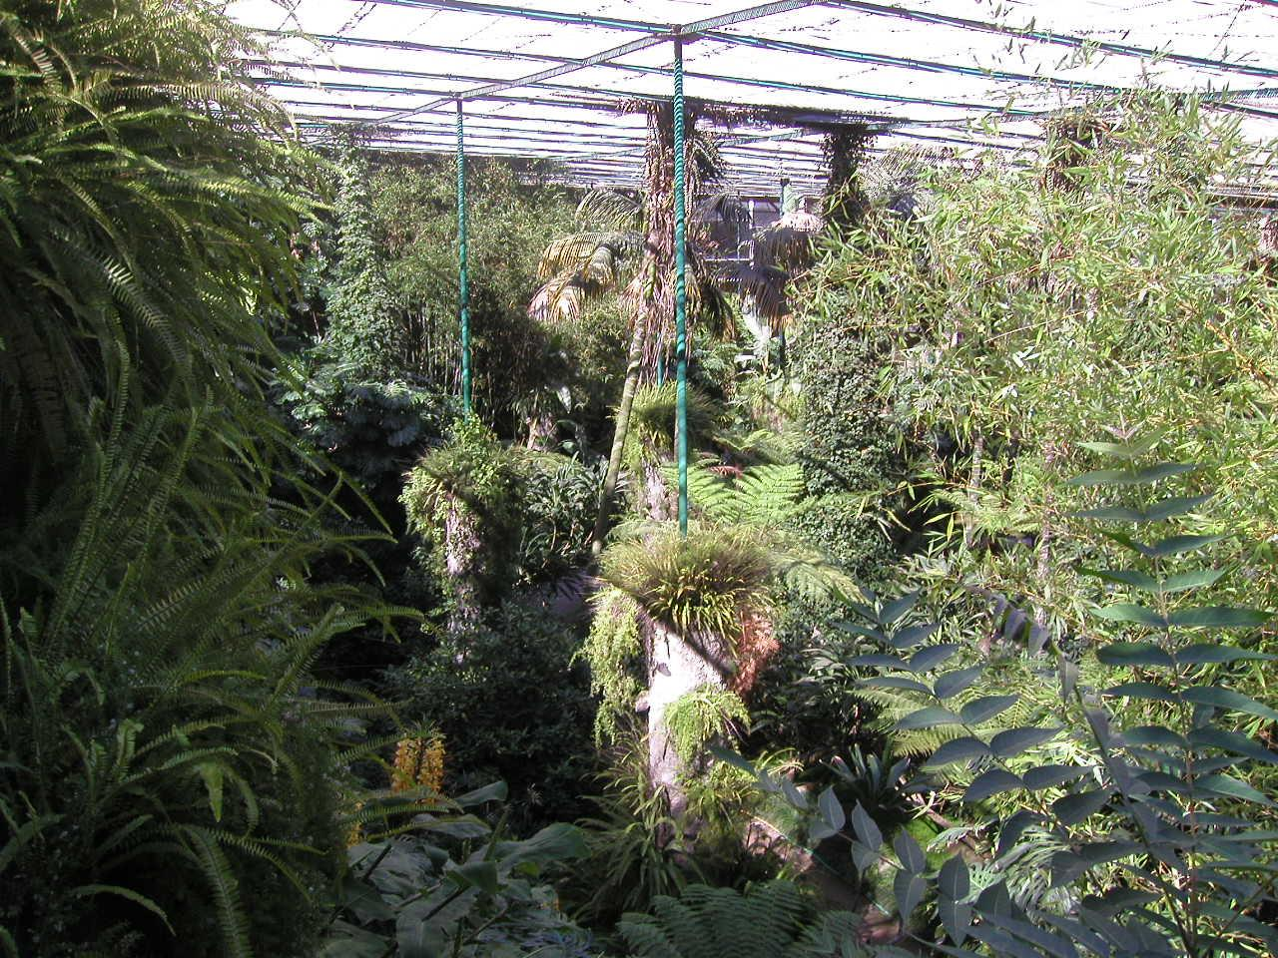
Notes:
Estufas Frías de Lisboa

Slide 20
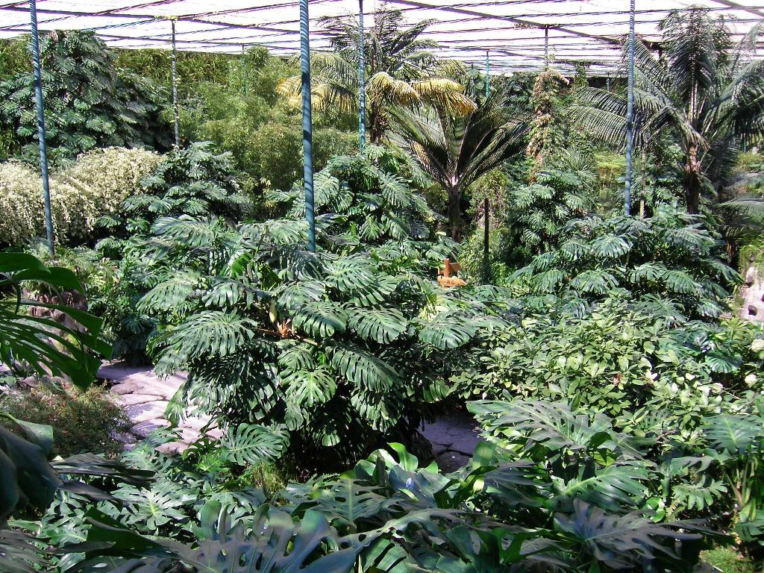
Notes:
Estufas Frías de Lisboa.-Monstera deliciosa

Slide 21
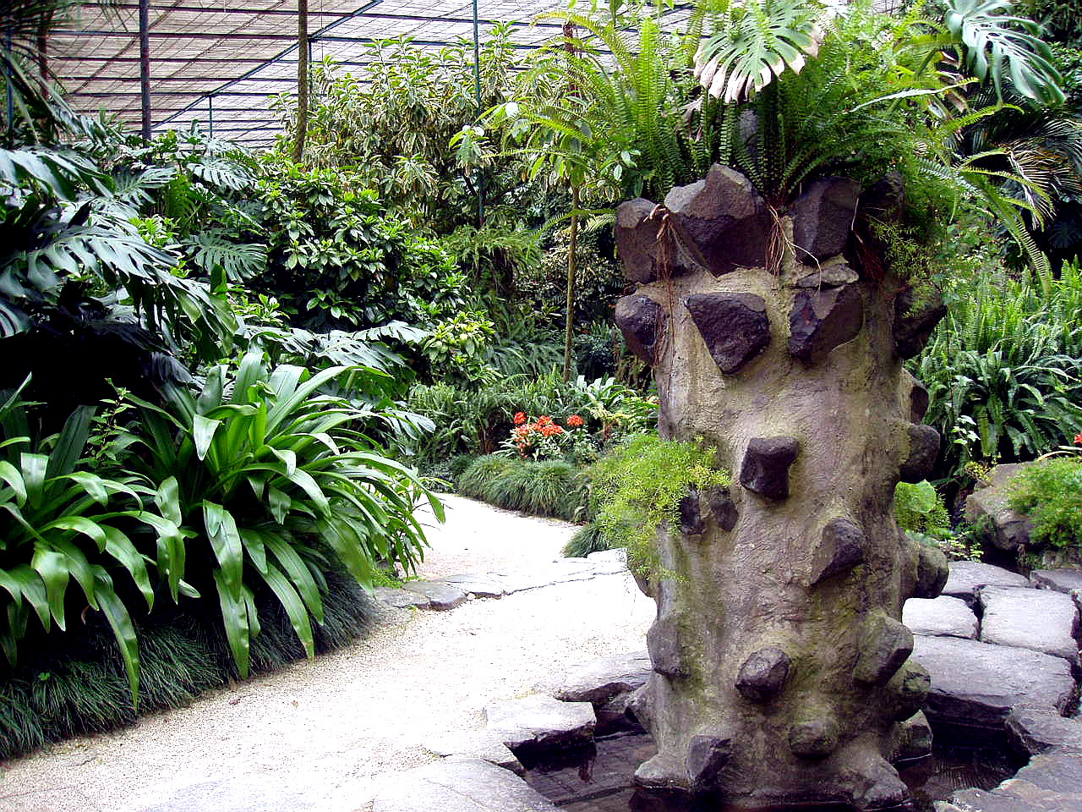
Notes:
Estufas Frías de Lisboa

Slide 22
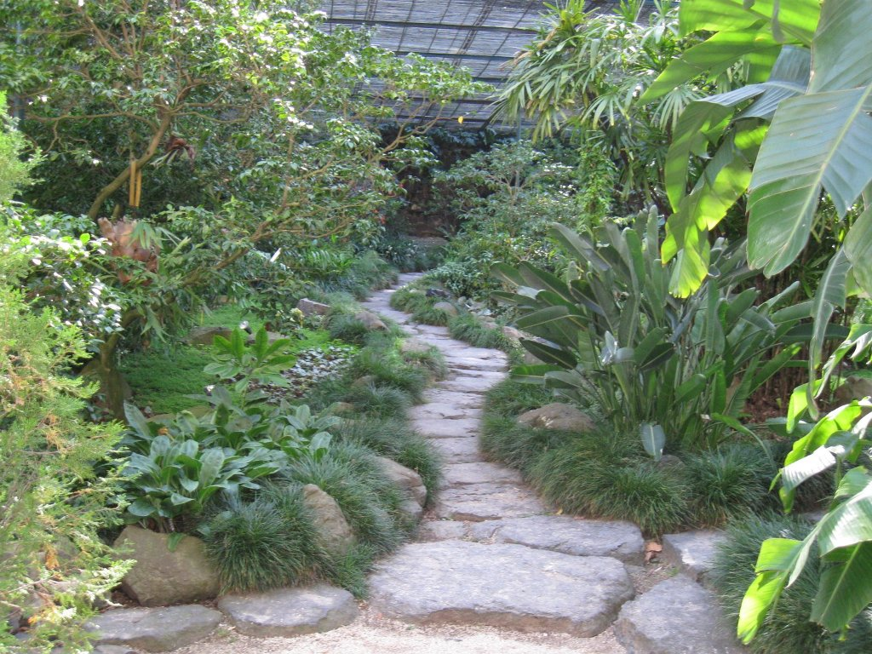
Notes:
Estufas Frías de Lisboa

Slide 23
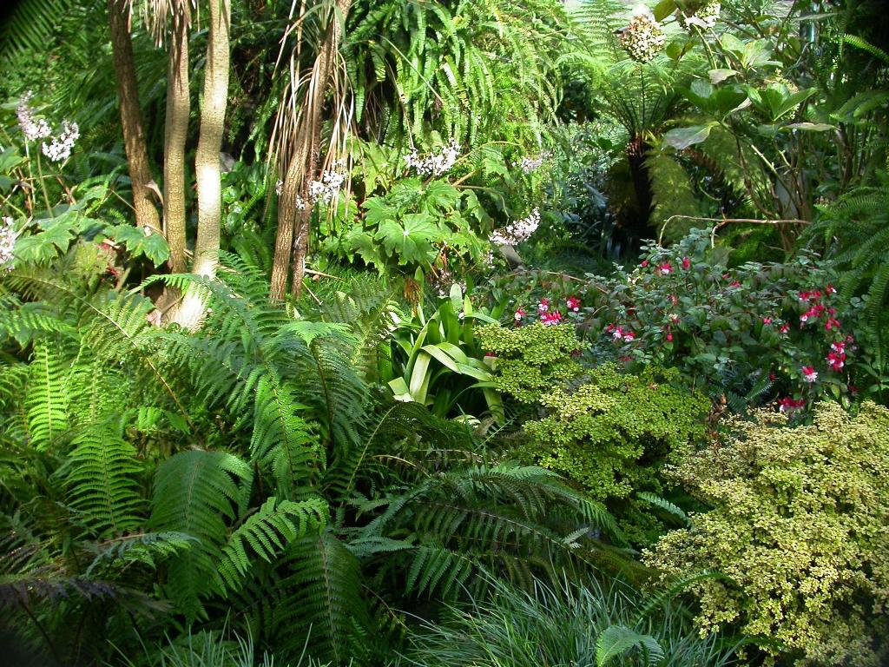
Notes:
Estufas Frías de Lisboa

Slide 24
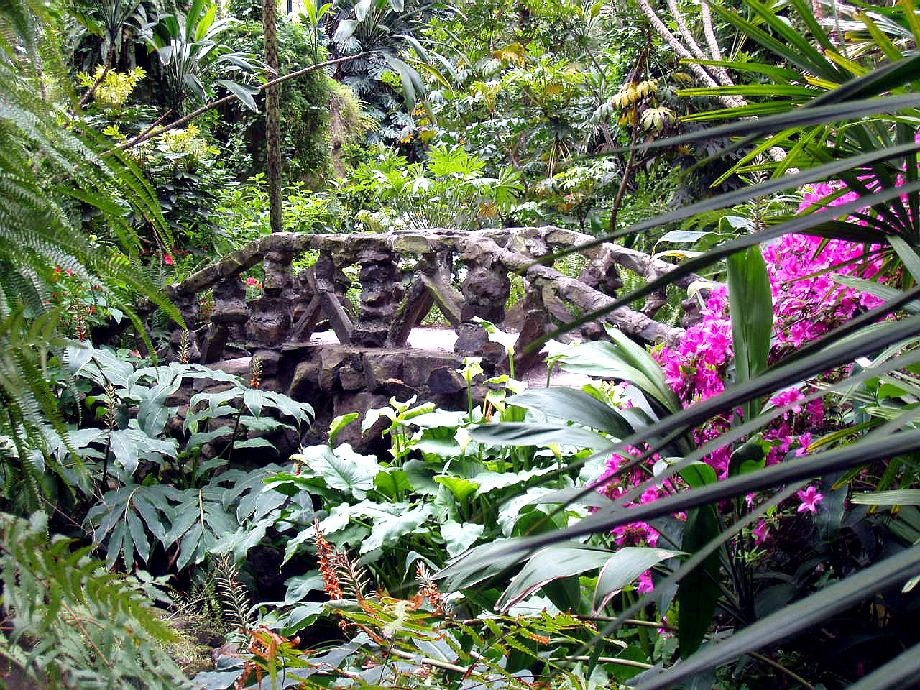

Slide 25
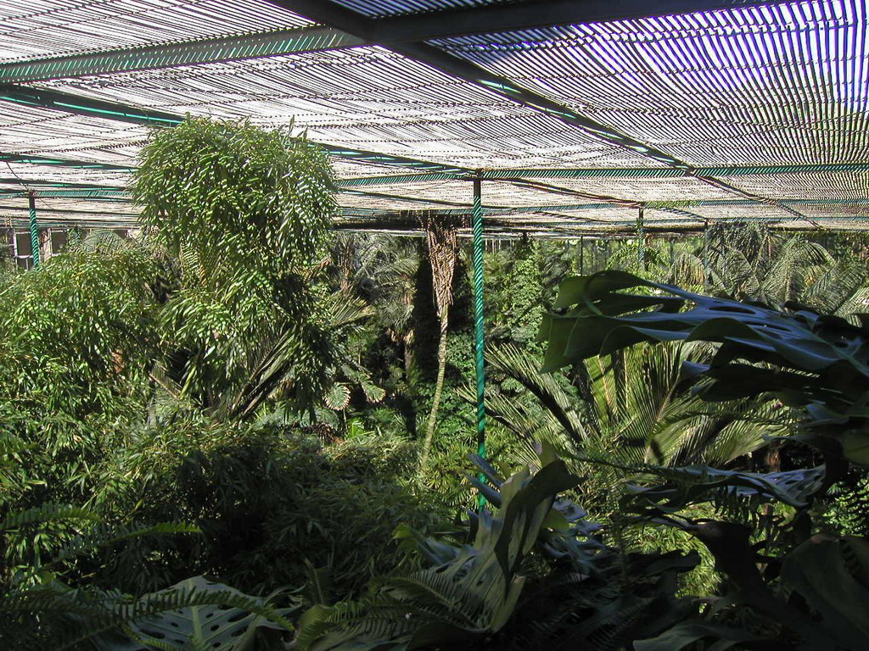
Notes:
Estufas Frías de Lisboa

Slide 26
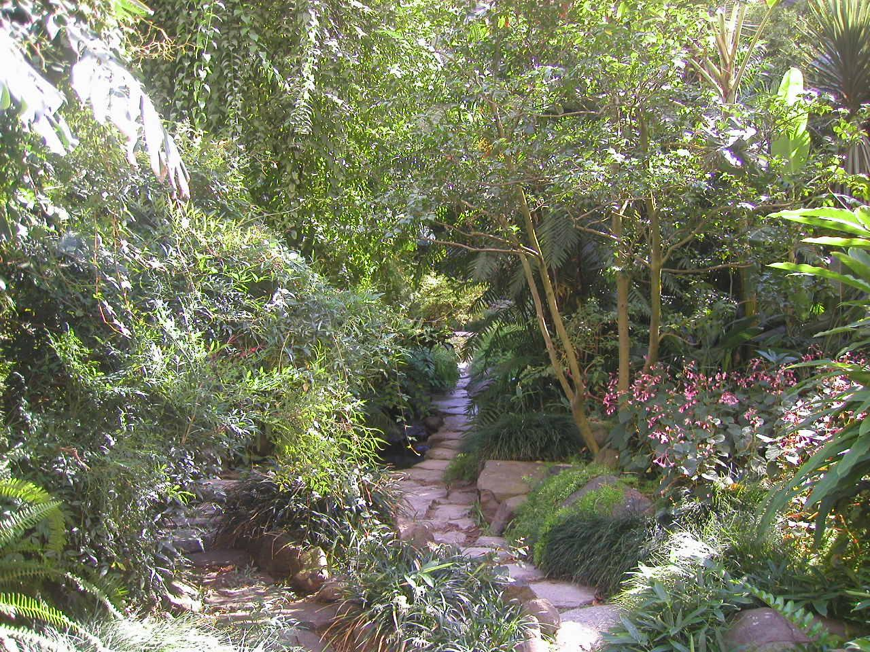

Slide 27
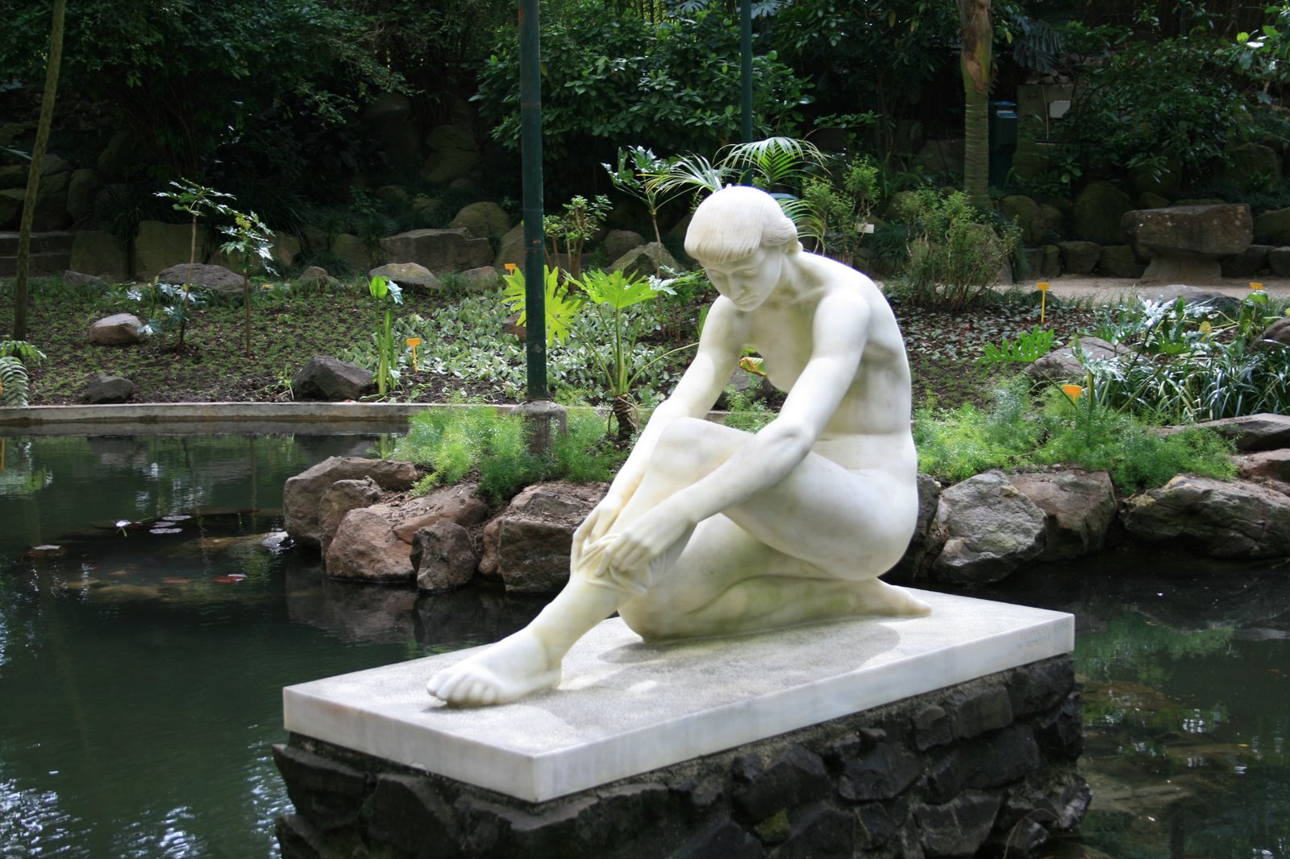
Notes:
Estufas Frías de Lisboa

Slide 28
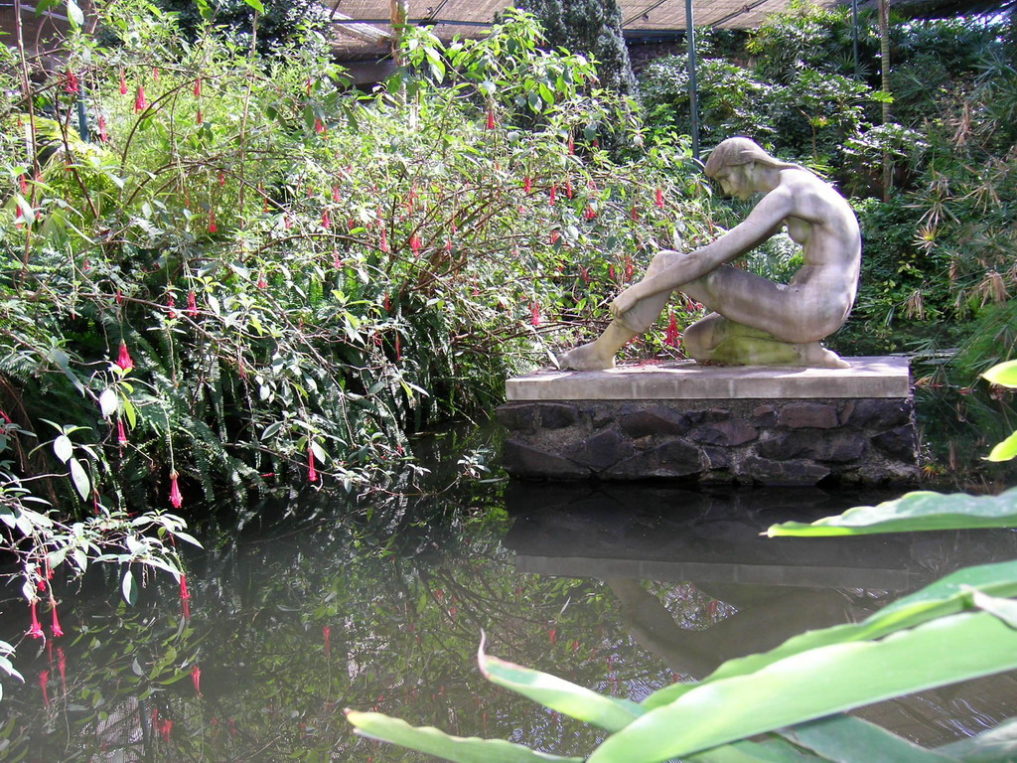
Notes:
Estufas Frías de Lisboa.-Fuchsia

Slide 29

Notes:
Estufas Frías de Lisboa

Slide 30
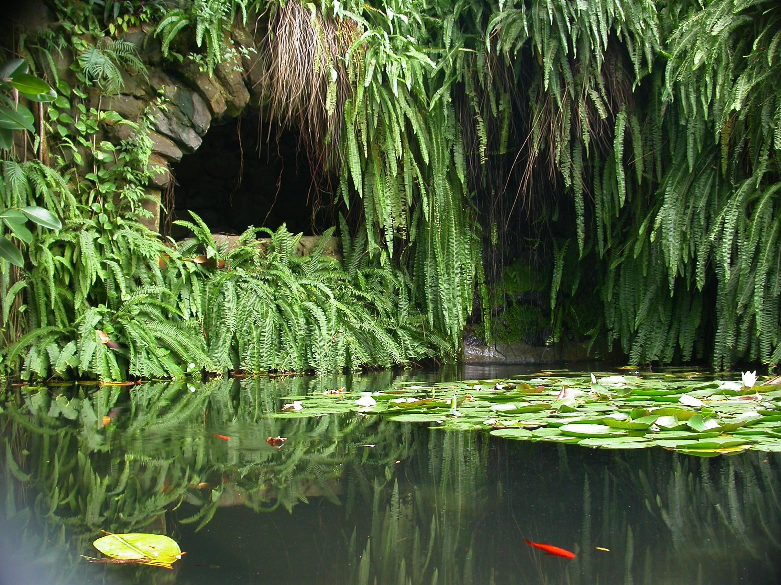
Notes:
Estufas Frías de Lisboa.-Helechos

Slide 31
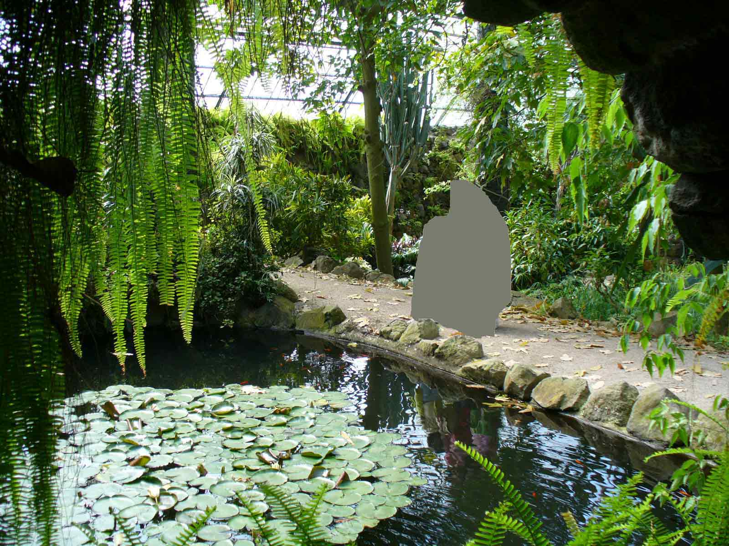
Notes:
Estufas Frías de Lisboa

Slide 32
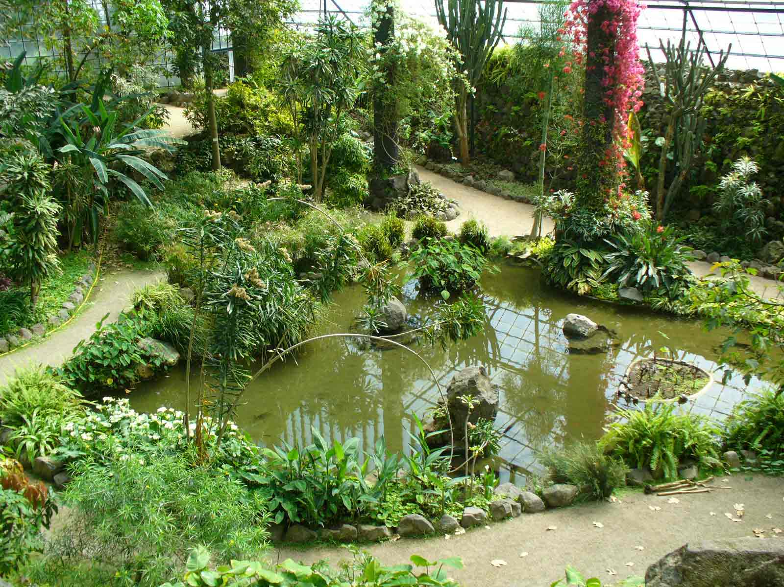
Notes:
Estufas Frías de Lisboa.-Lago interior

Slide 33
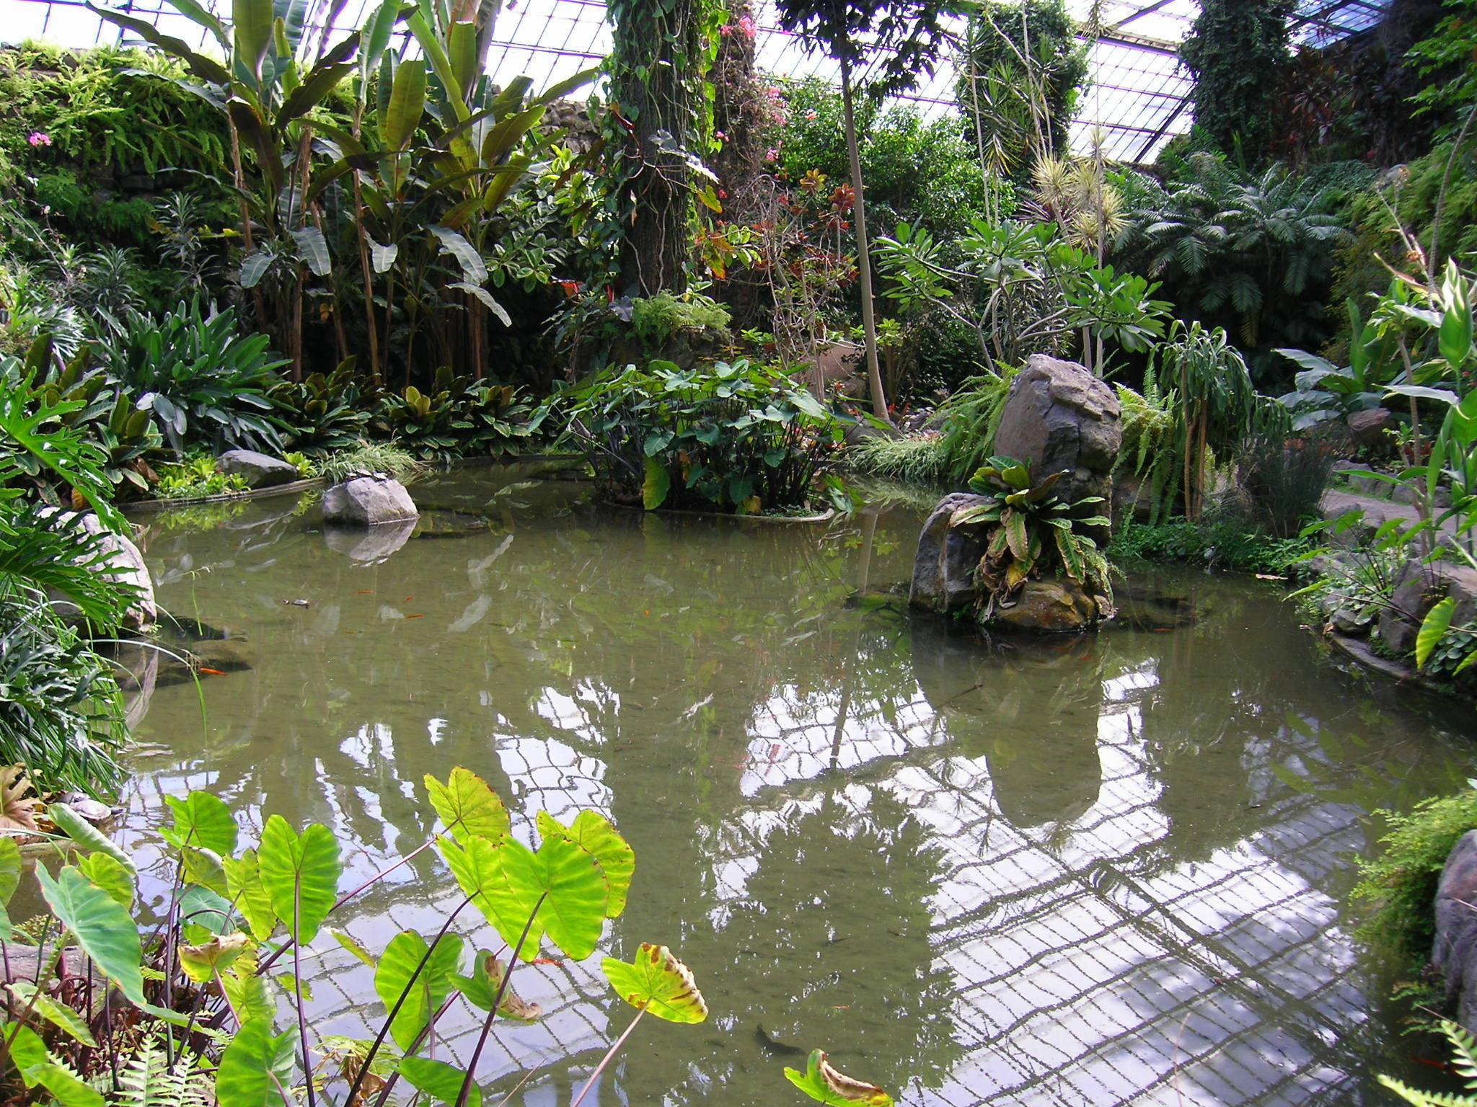
Notes:
Estufas Frías de Lisboa Colocasia y Alocasia

Slide 34
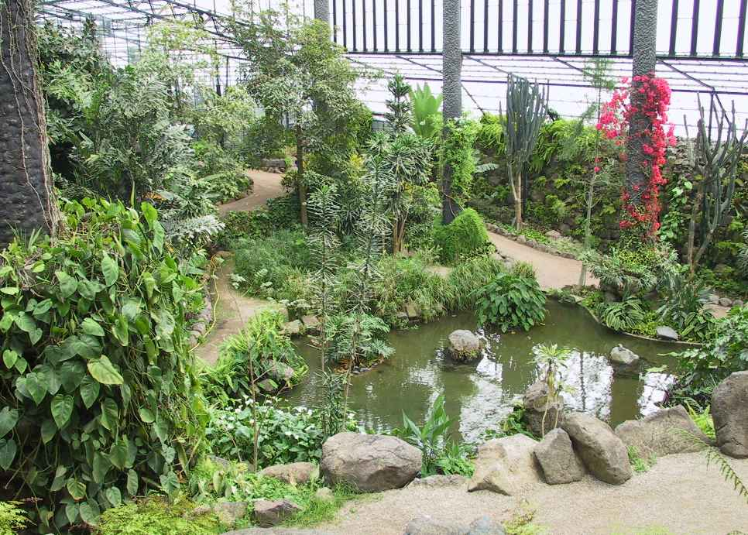
Notes:
Estufas Frías de Lisboa.-Philodendron scandens

Slide 35
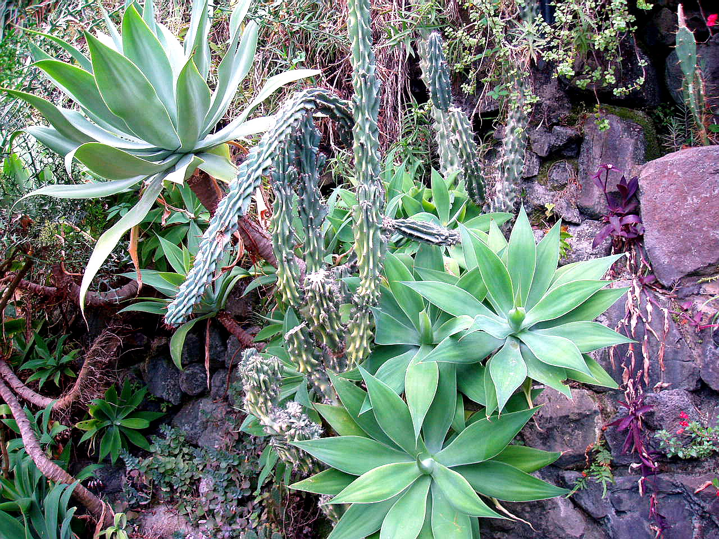
Notes:
Estufas Frías de Lisboa.-Agave attenuata

Slide 36
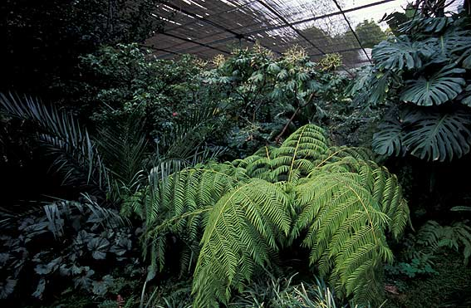
Notes:
Estufas Frías de Lisboa

Slide 37
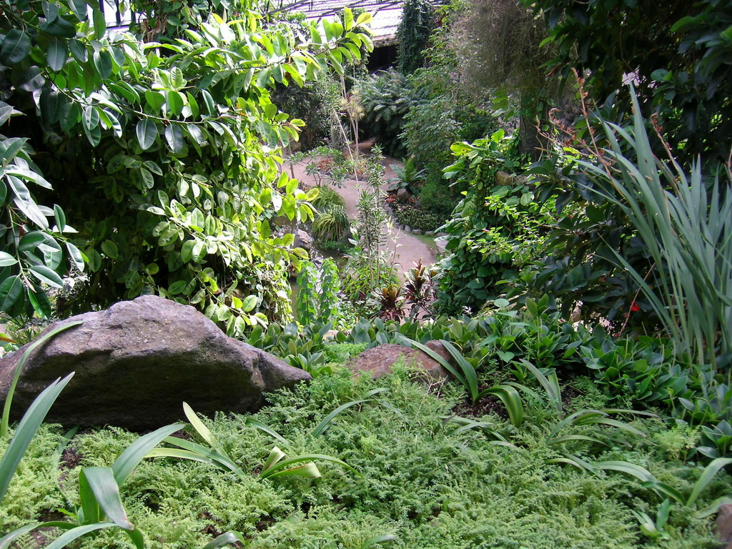
Notes:
Estufas Frías de Lisboa

Slide 38
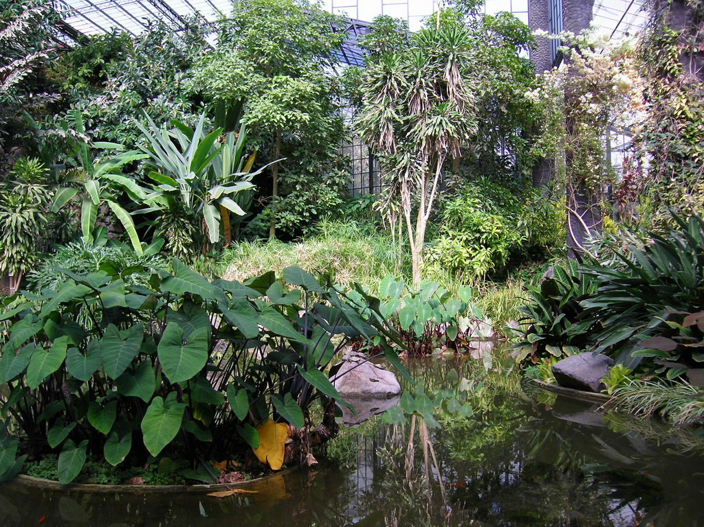
Notes:
Estufas Frías de Lisboa.-Alocasia

Slide 39
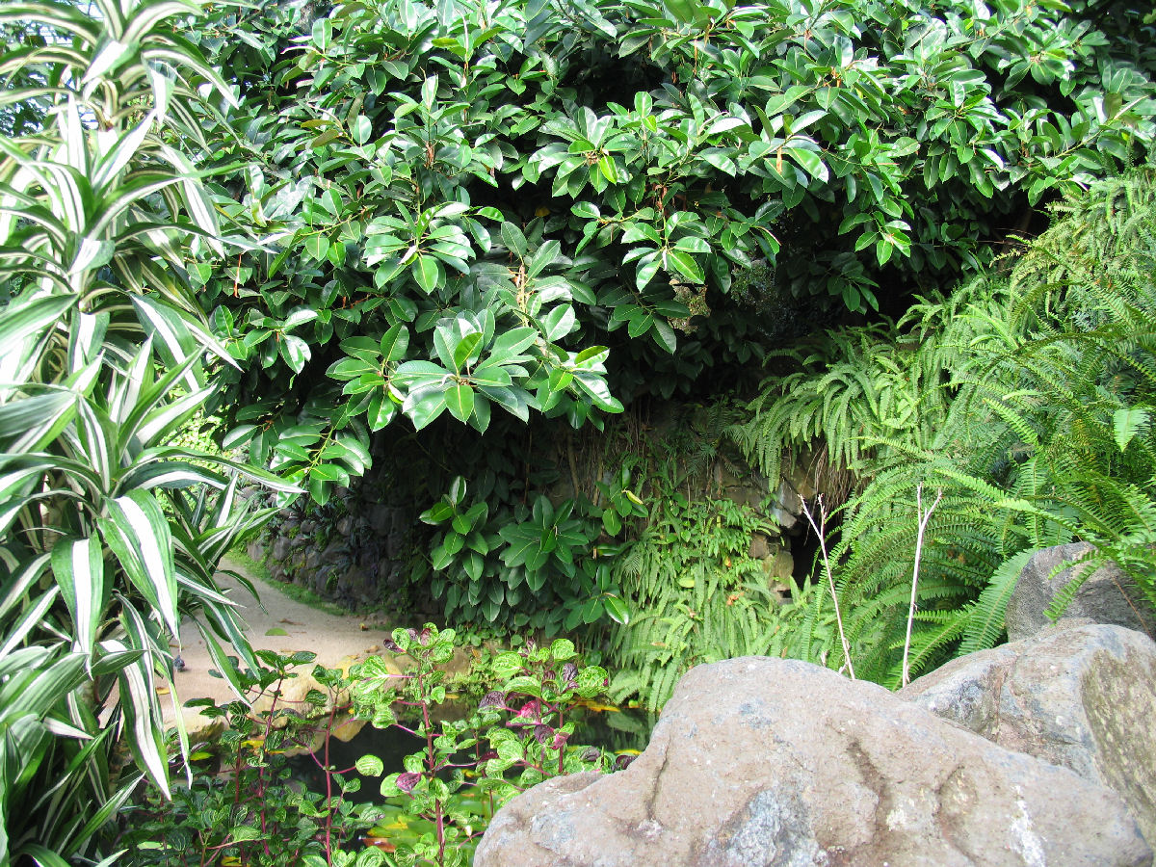
Notes:
Estufas Frías de Lisboa.-Dracaean y Ficus

Slide 40
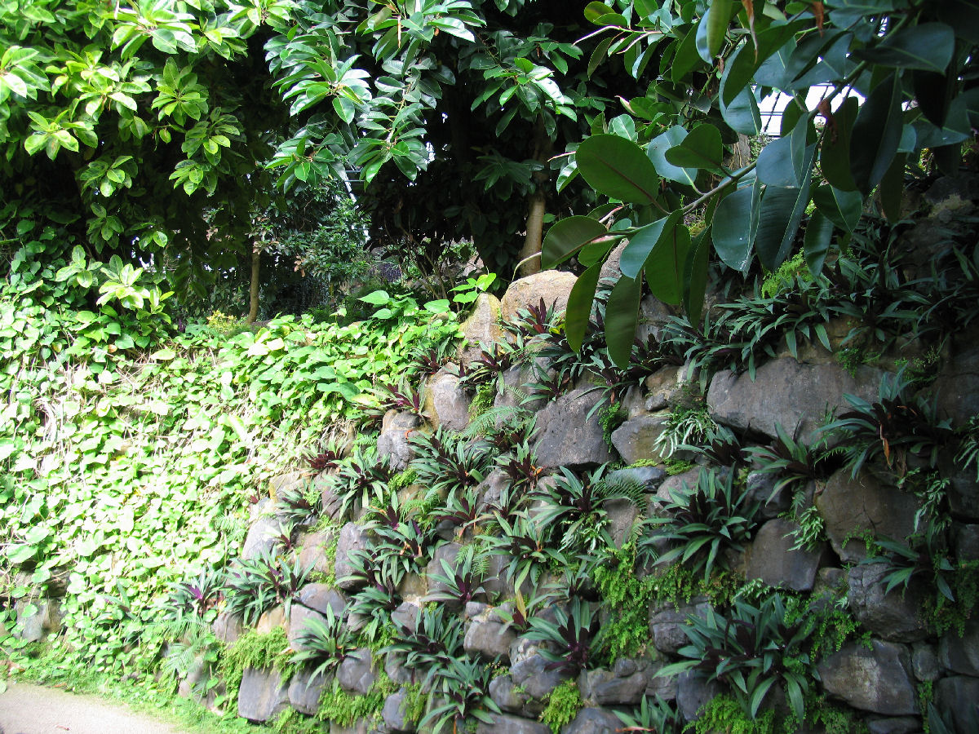
Notes:
Estufas Frías de Lisboa.-Rhoeo discolor

Slide 41
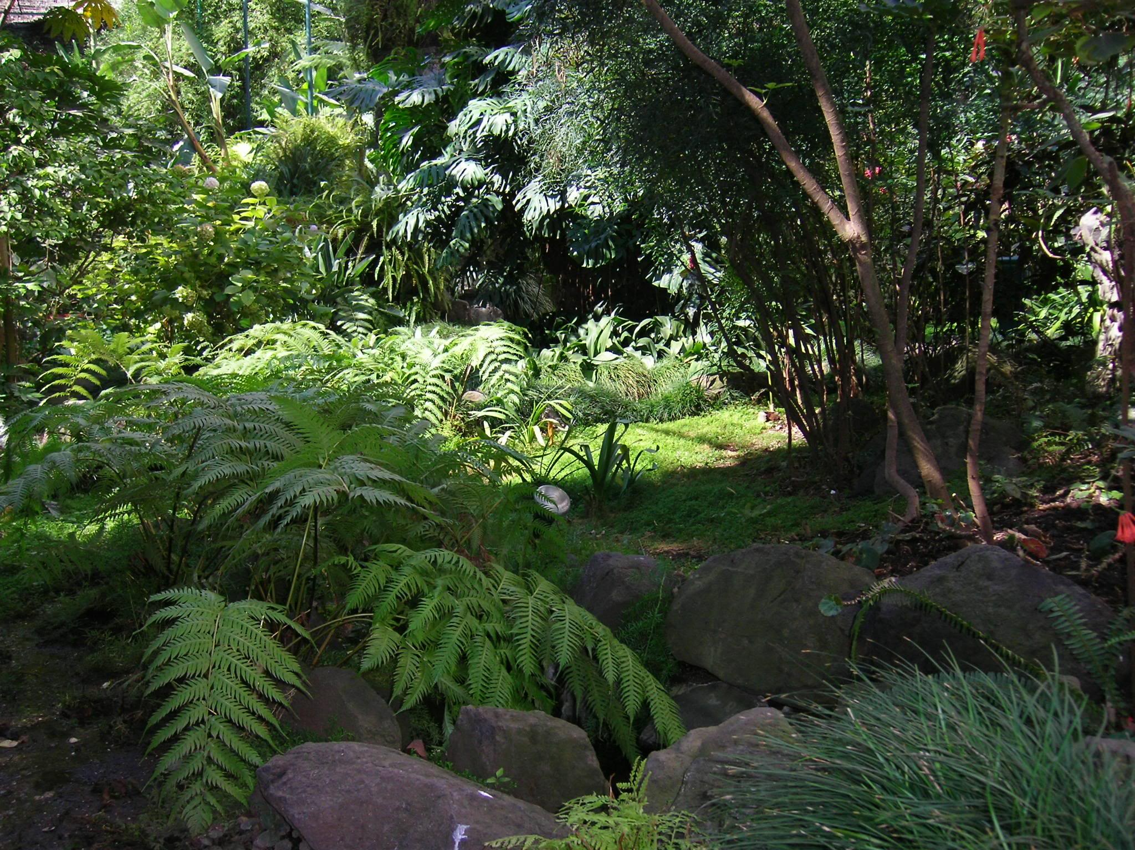
Notes:
Estufas Frías de Lisboa

Slide 42
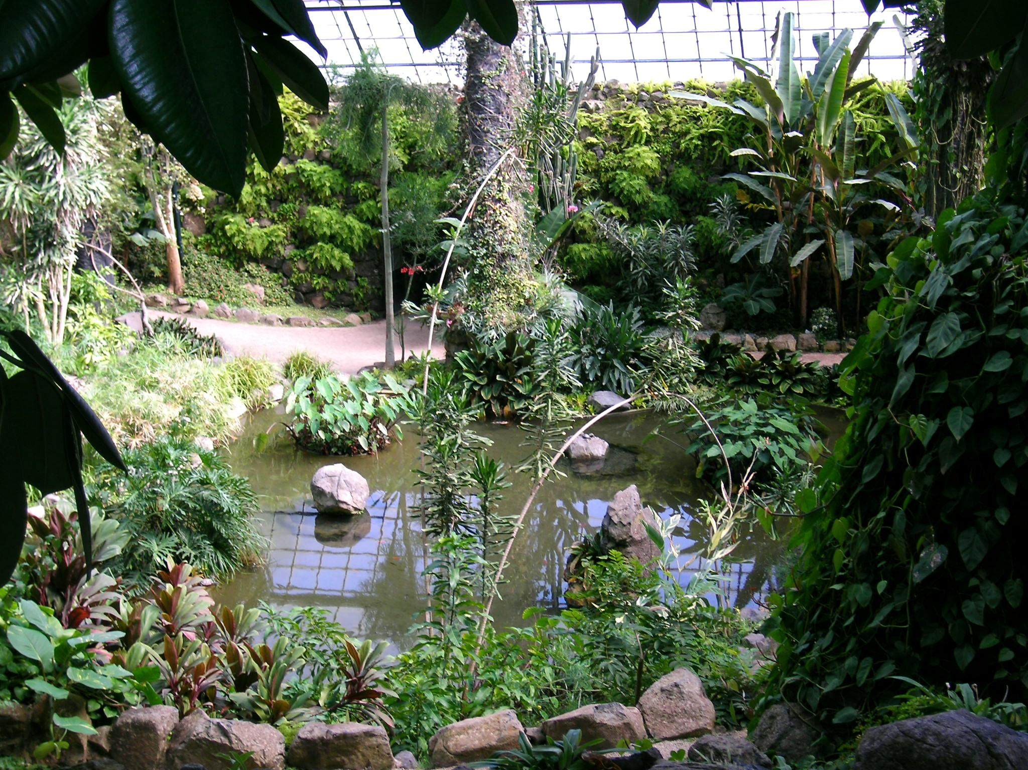
Notes:
Estufas Frías de Lisboa

Slide 43
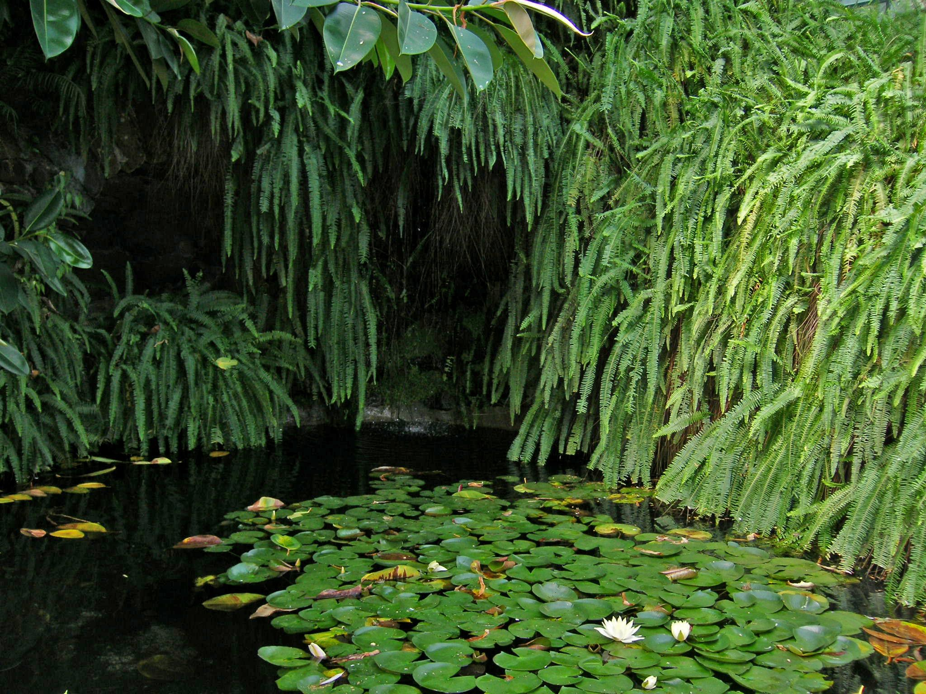
Notes:
Estufas Frías de Lisboa.-Helechos

Slide 44
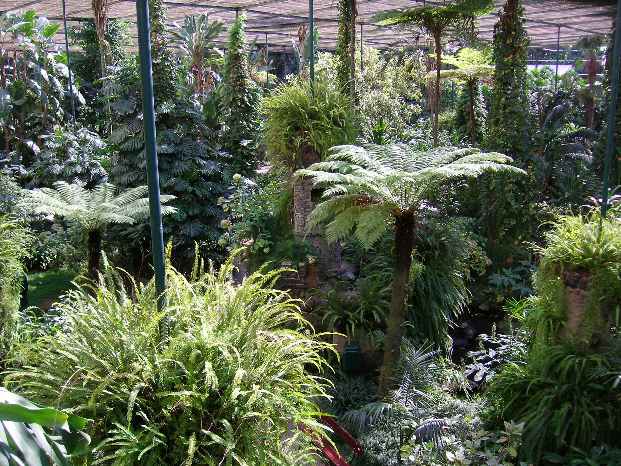
Notes:
Estufas Frías de Lisboa.-Dicksonia antantica

Slide 45
Notes:
Estufas Frías de Lisboa

Slide 46
Notes:
Estufas Frías de Lisboa.-Semele androgyne

Slide 47
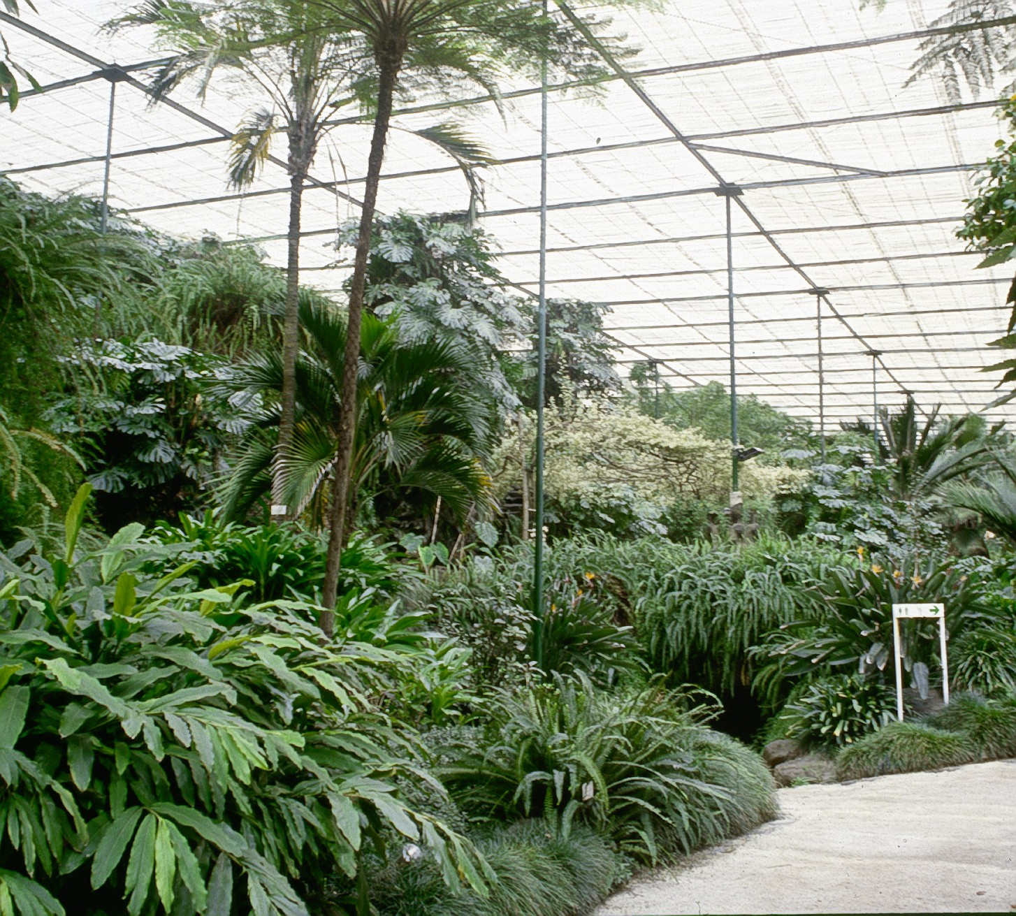
Notes:
Estufas Frías de Lisboa

Slide 48
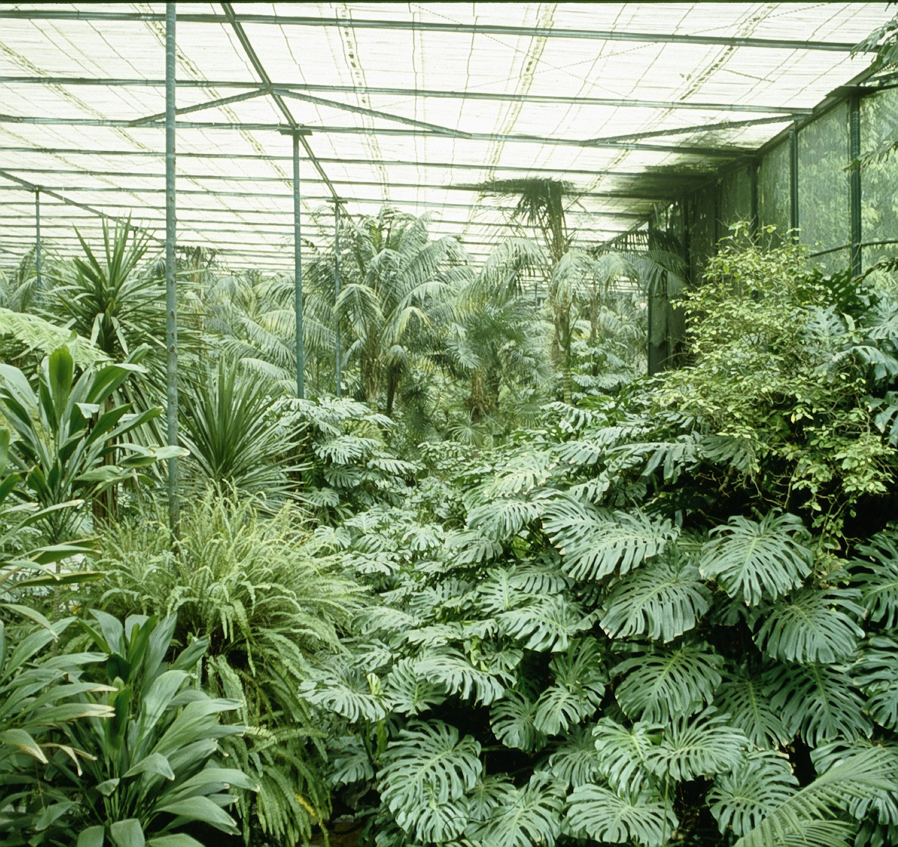
Notes:
Estufas Frías de Lisboa.-Monstera deliciosa

Slide 49
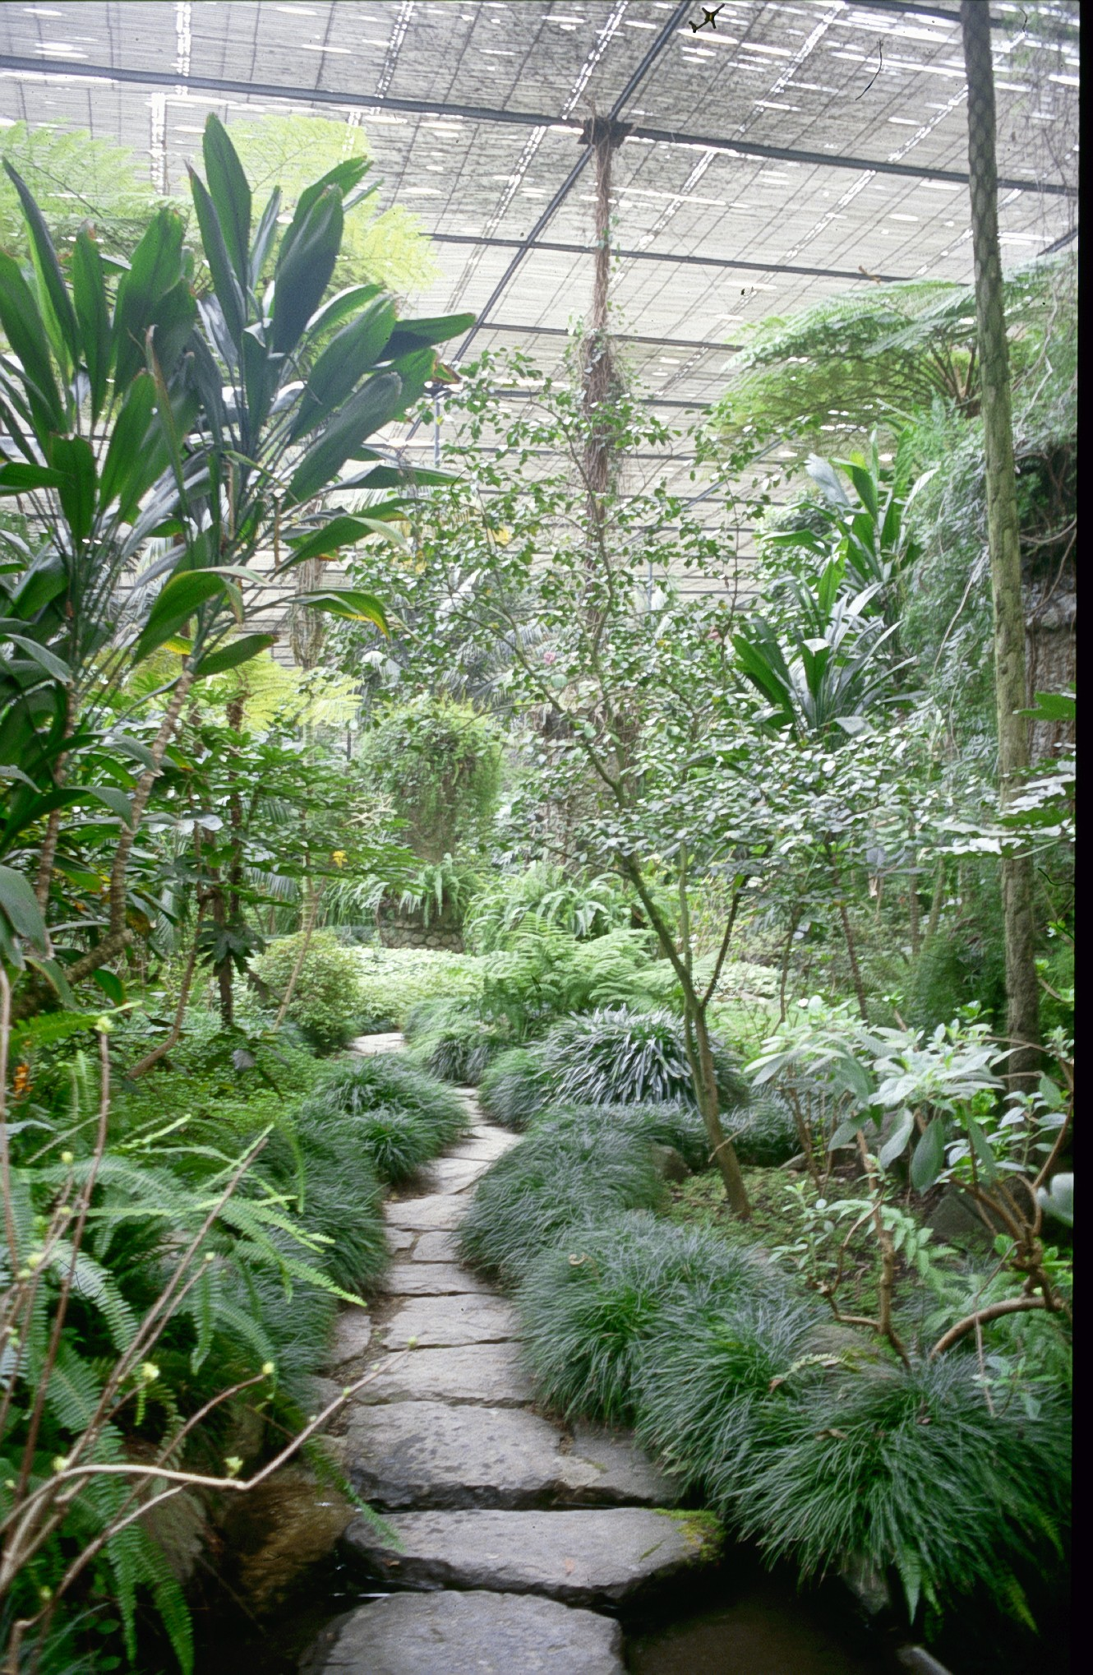
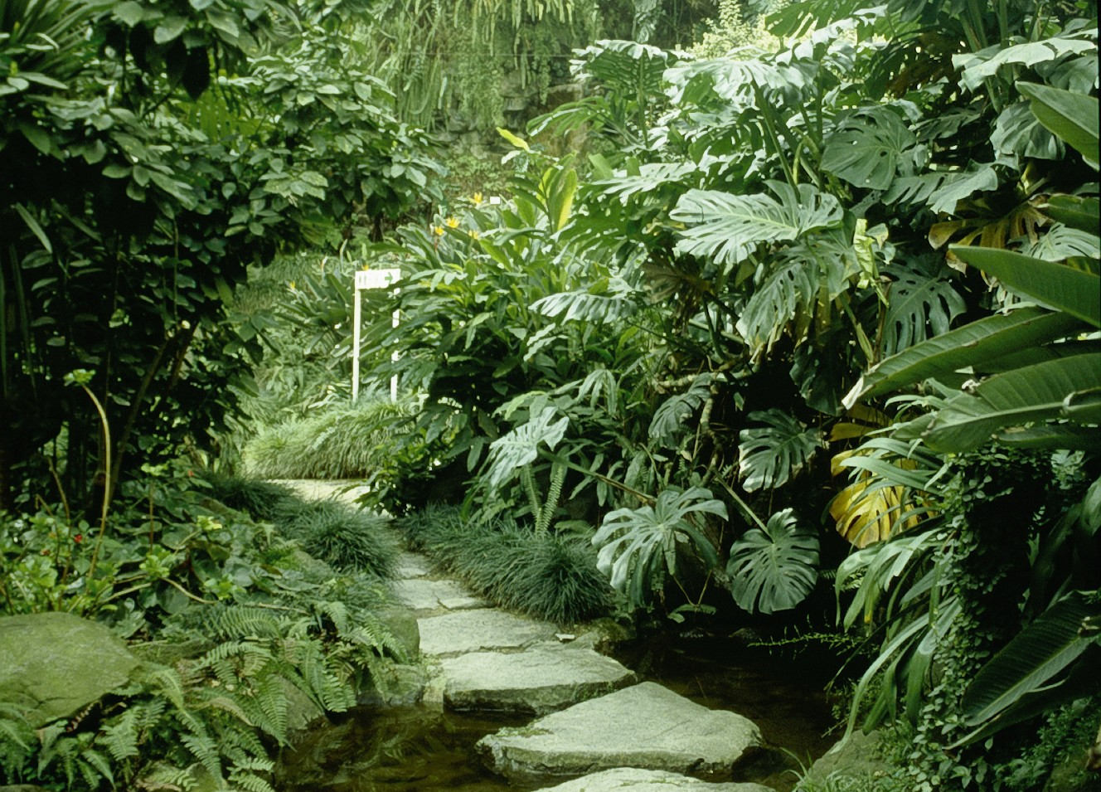
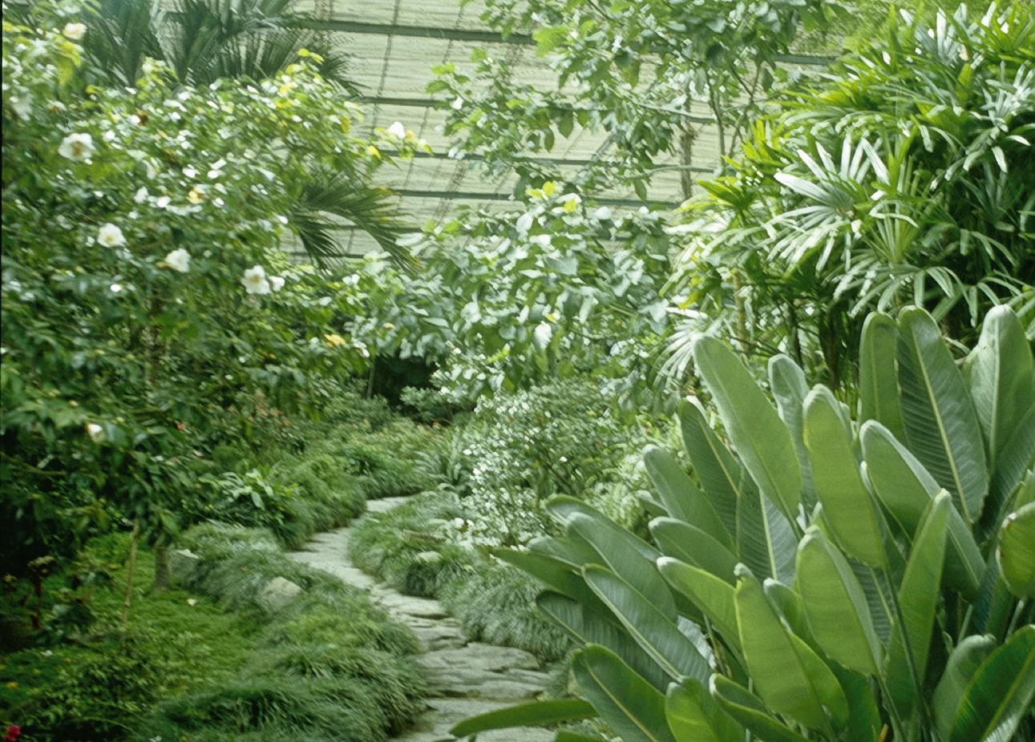
Notes:
Estufas Frías de Lisboa

Slide 50
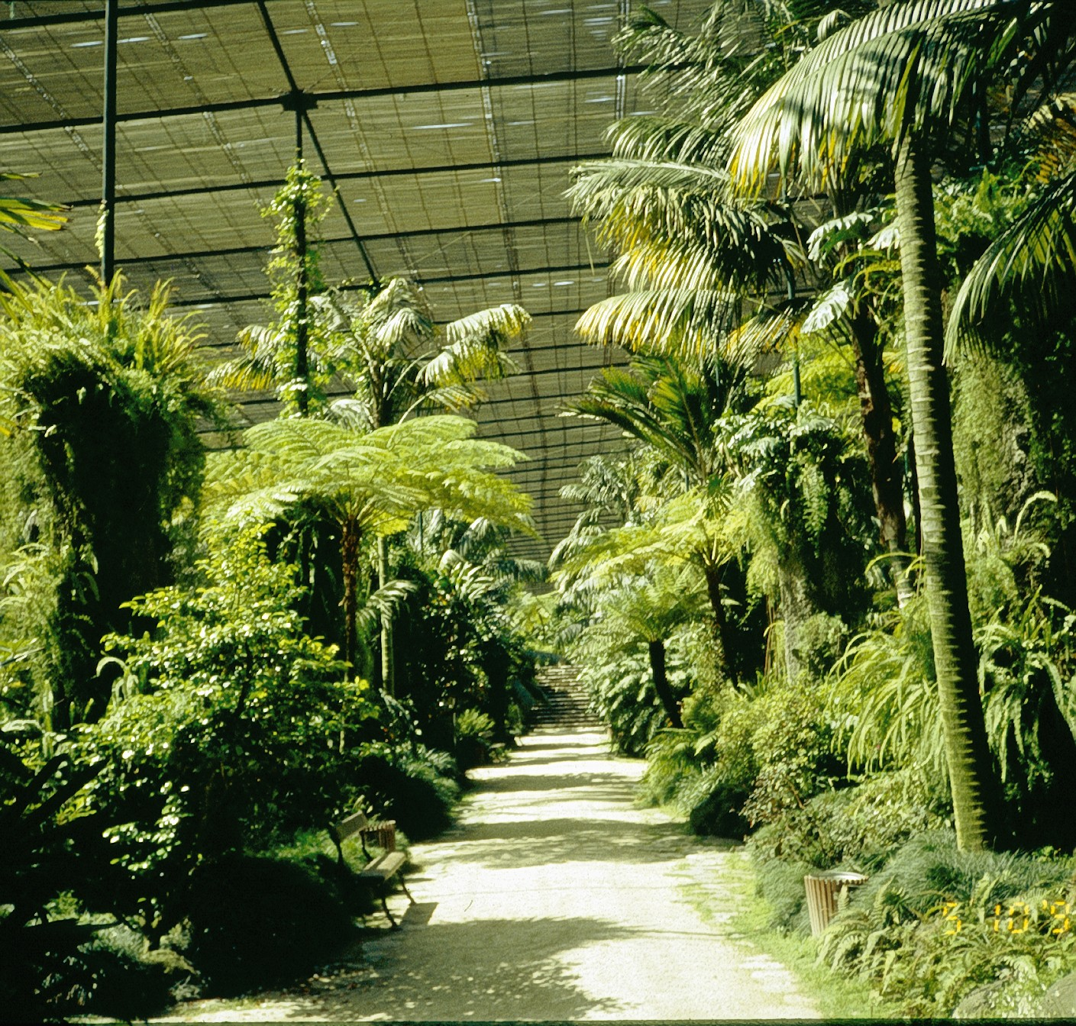
Notes:
Estufas Frías de Lisboa

Slide 51
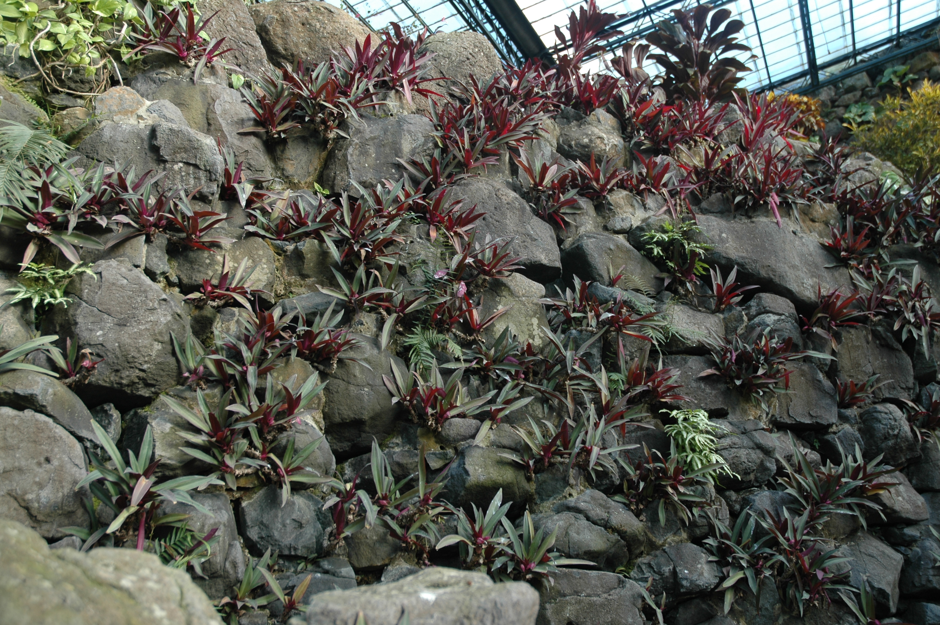
Notes:
Estufas Frías de Lisboa

Slide 52
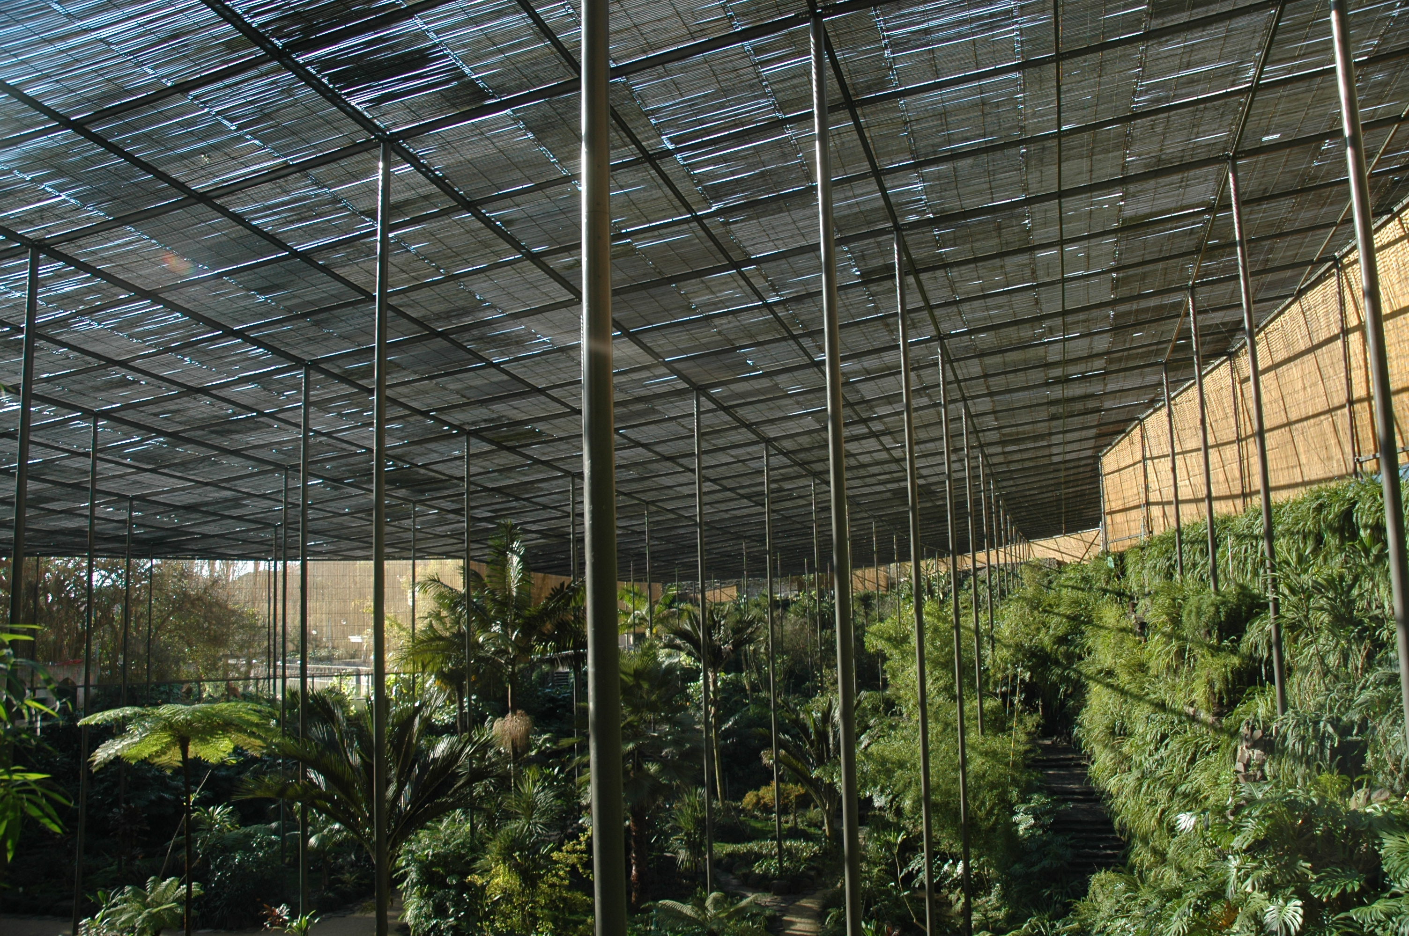
Notes:
Estufas Frías de Lisboa

Slide 53
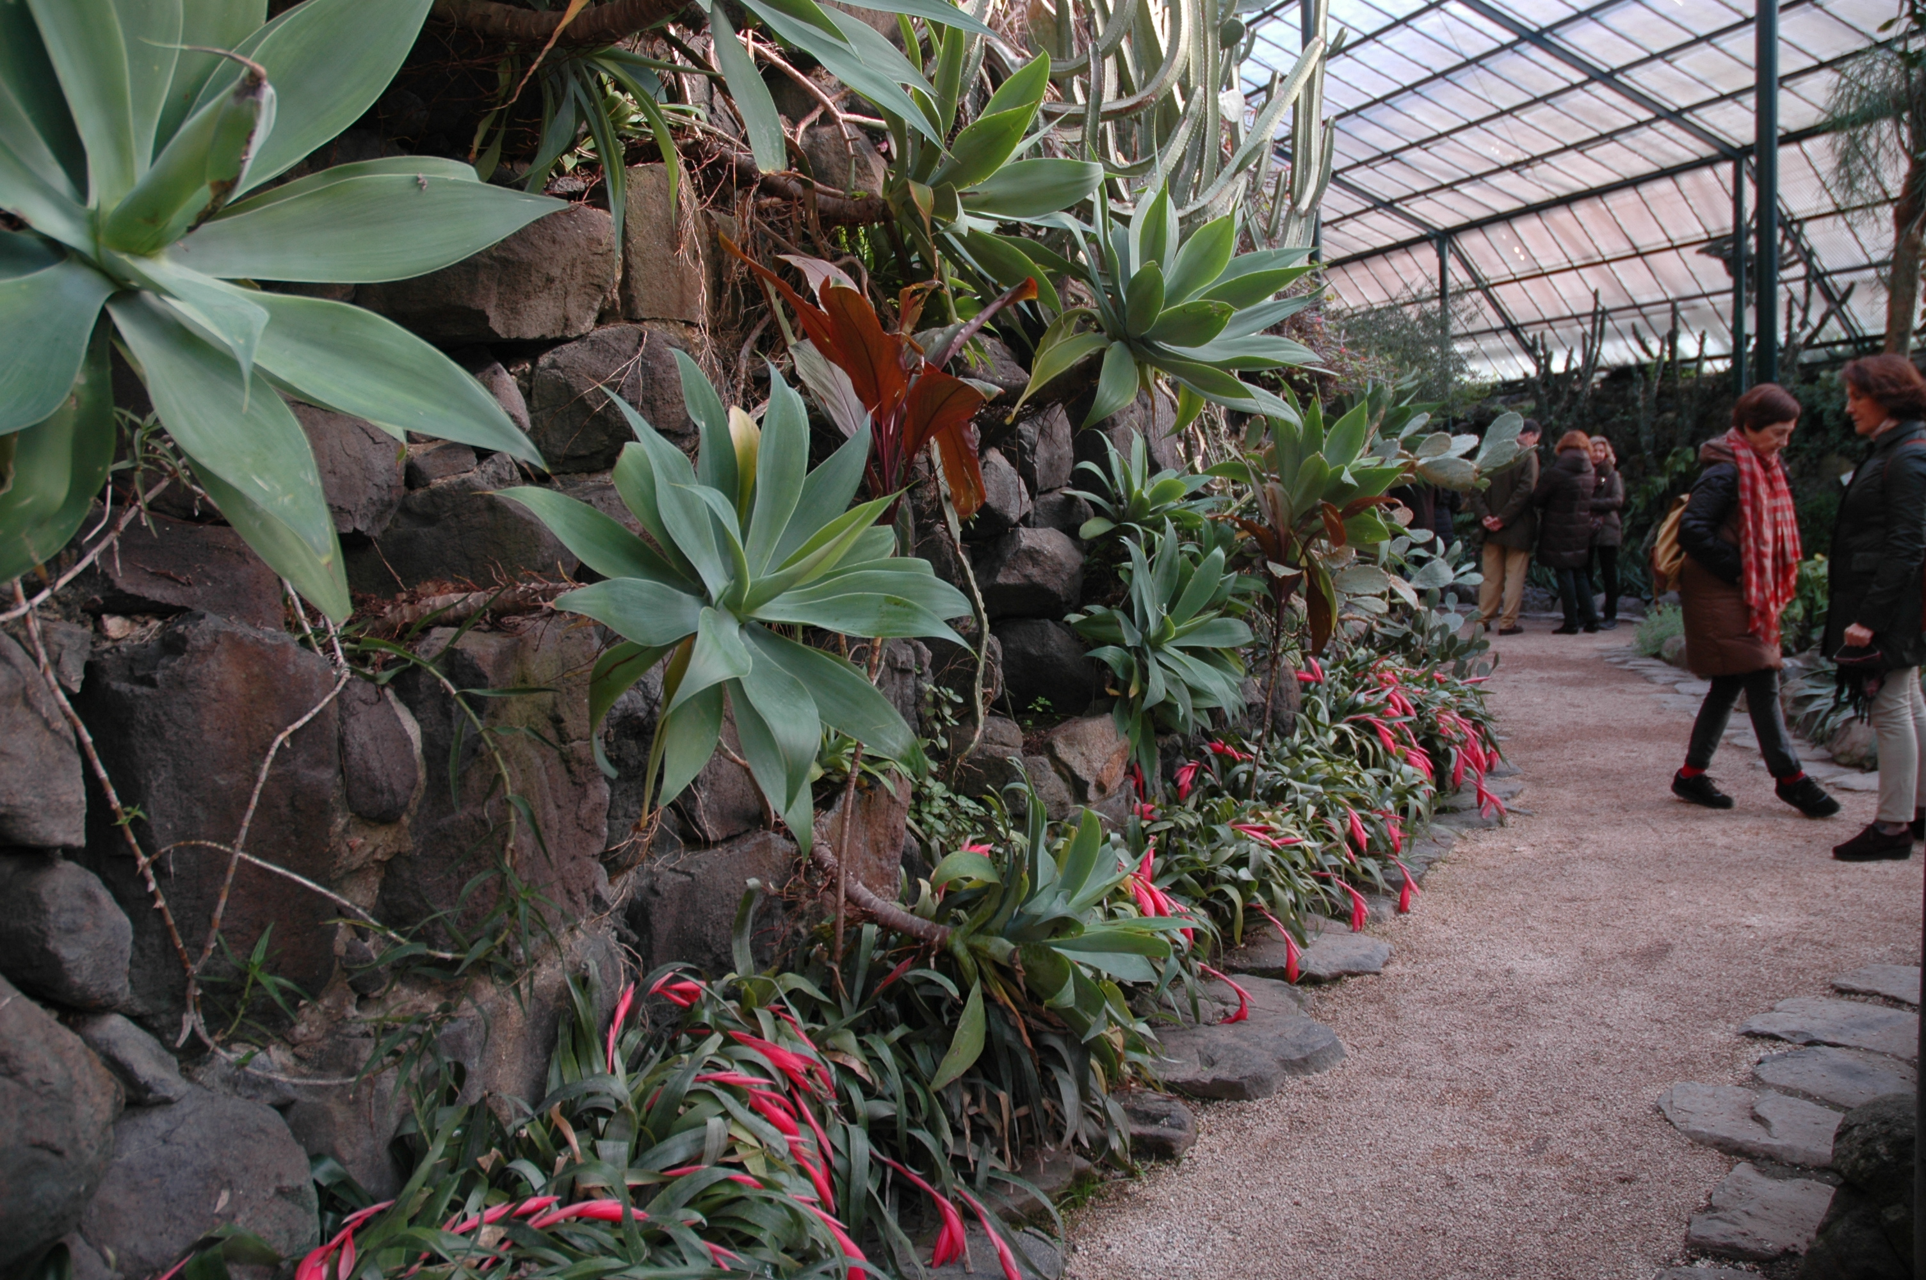
Notes:
Estufas Frías de Lisboa

Slide 54
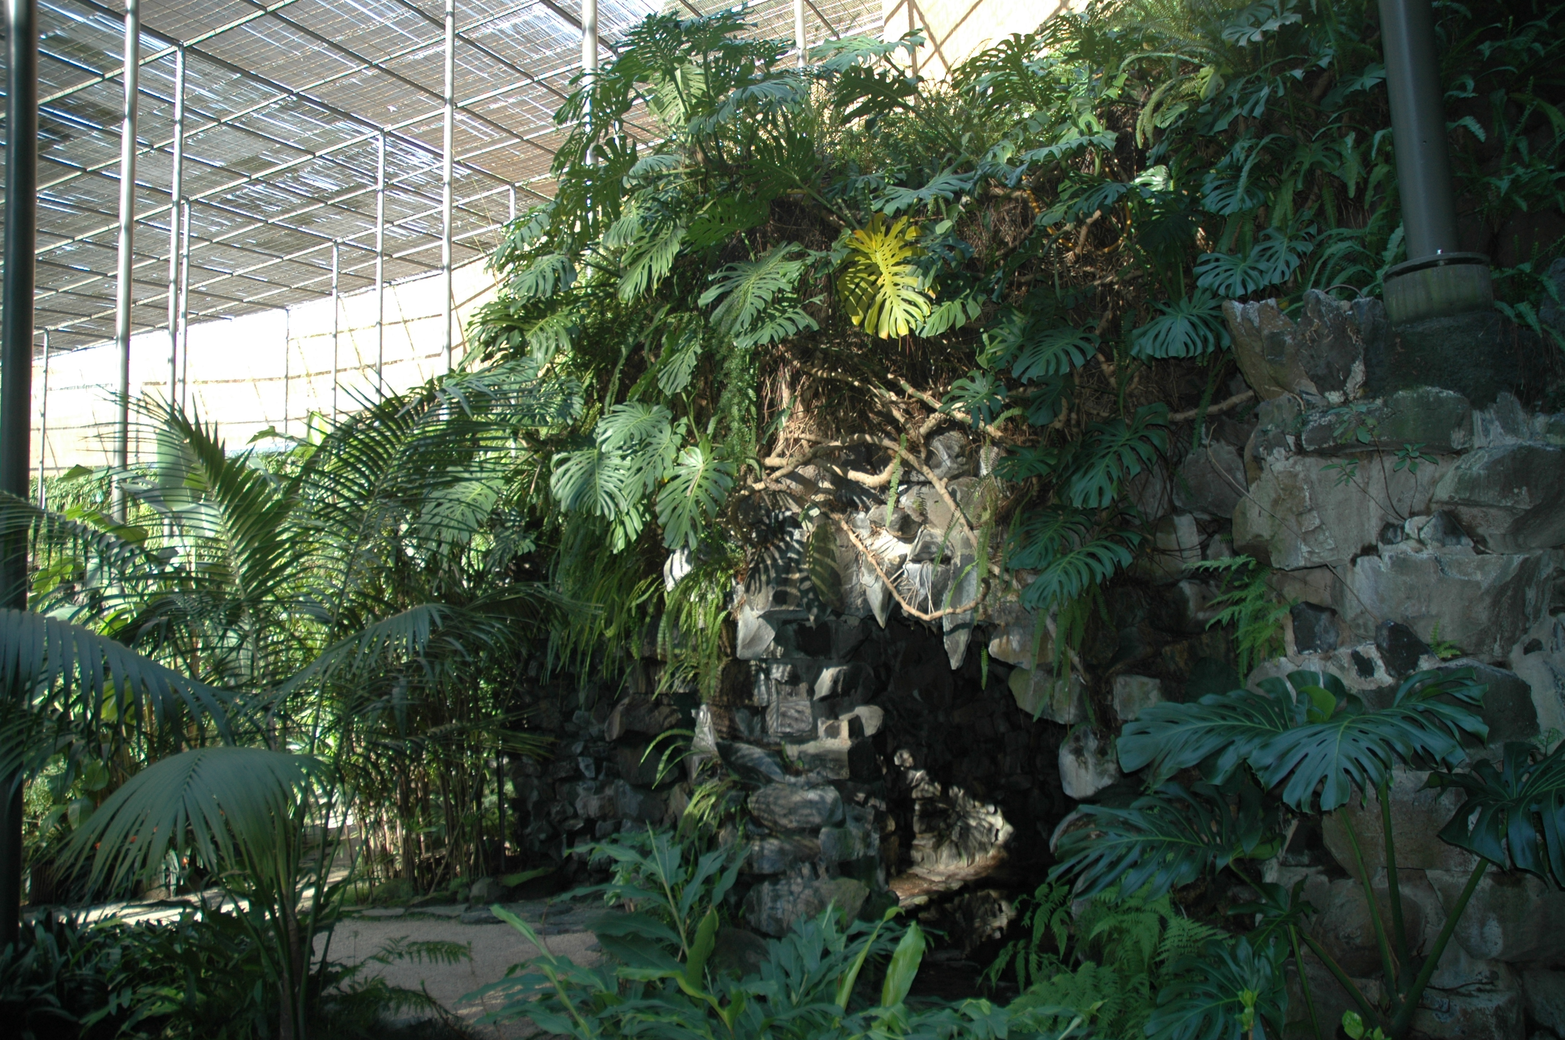
Notes:
Estufas Frías de Lisboa

Slide 55
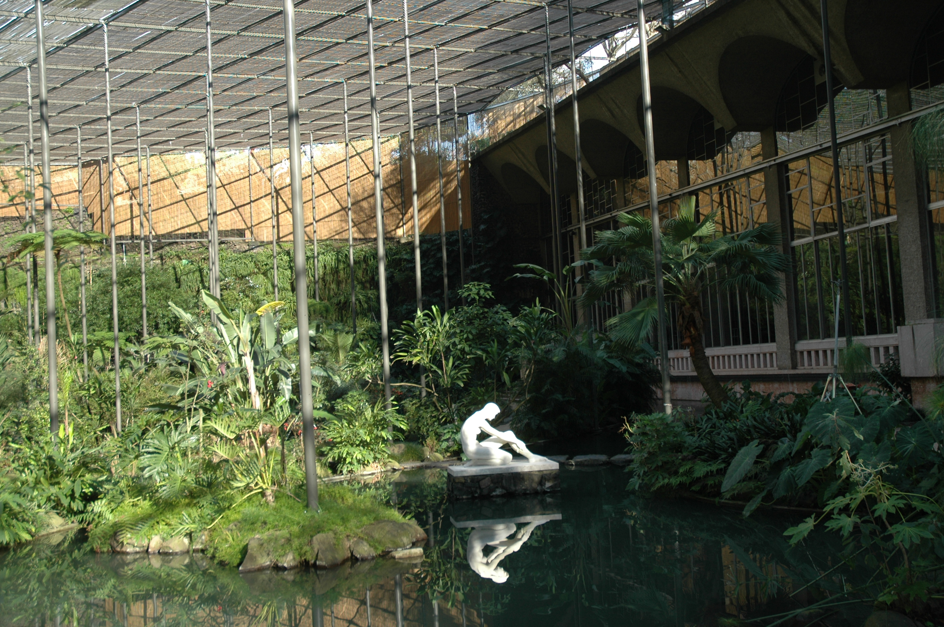
Notes:
Estufas Frías de Lisboa

Slide 56
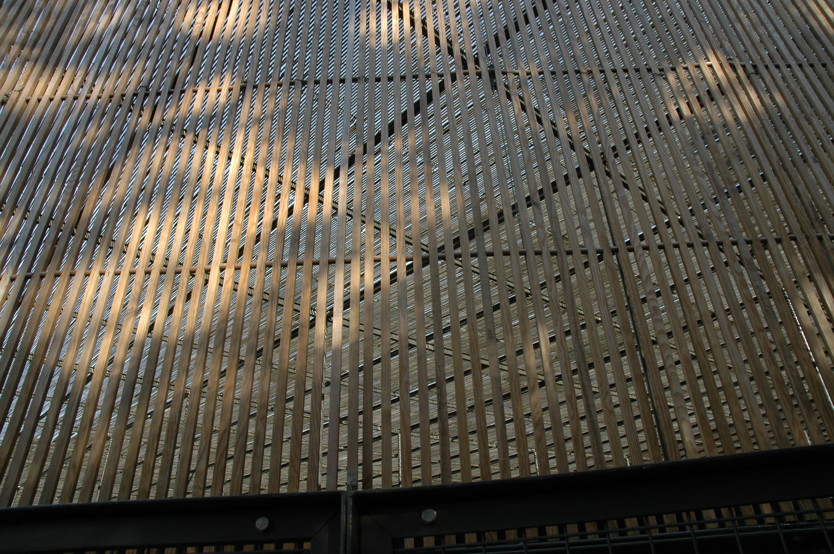
Notes:
Estufas Frías de Lisboa.-Detalle de las tablillas del techo

Slide 57
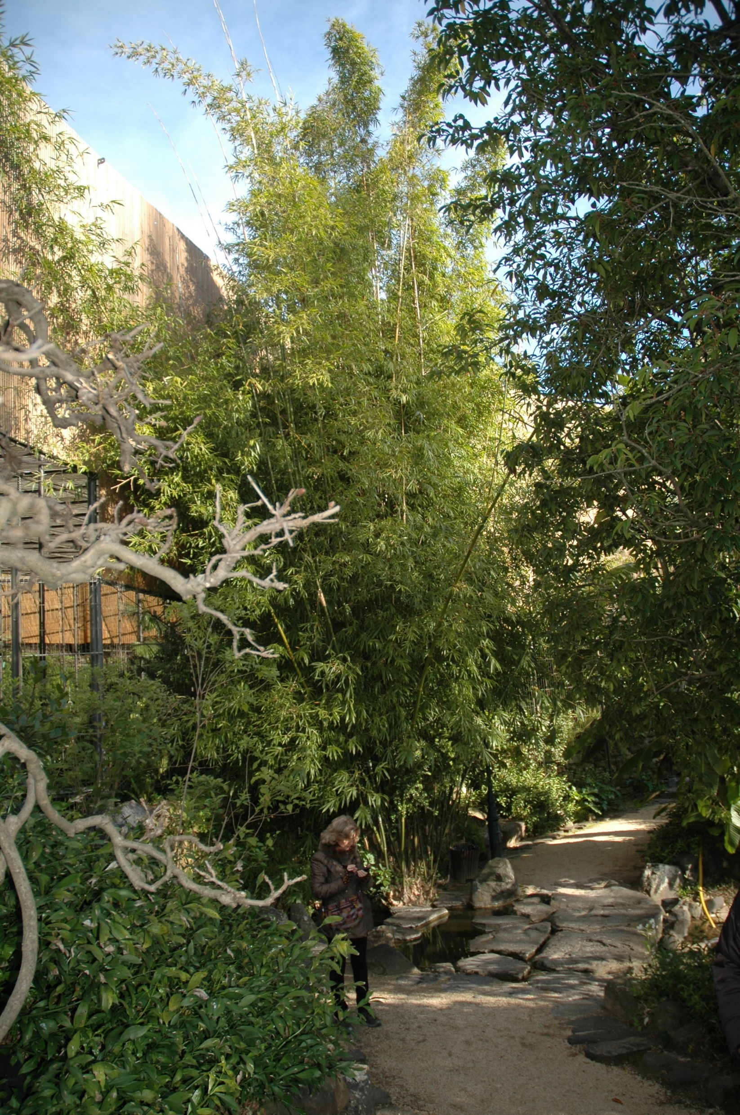
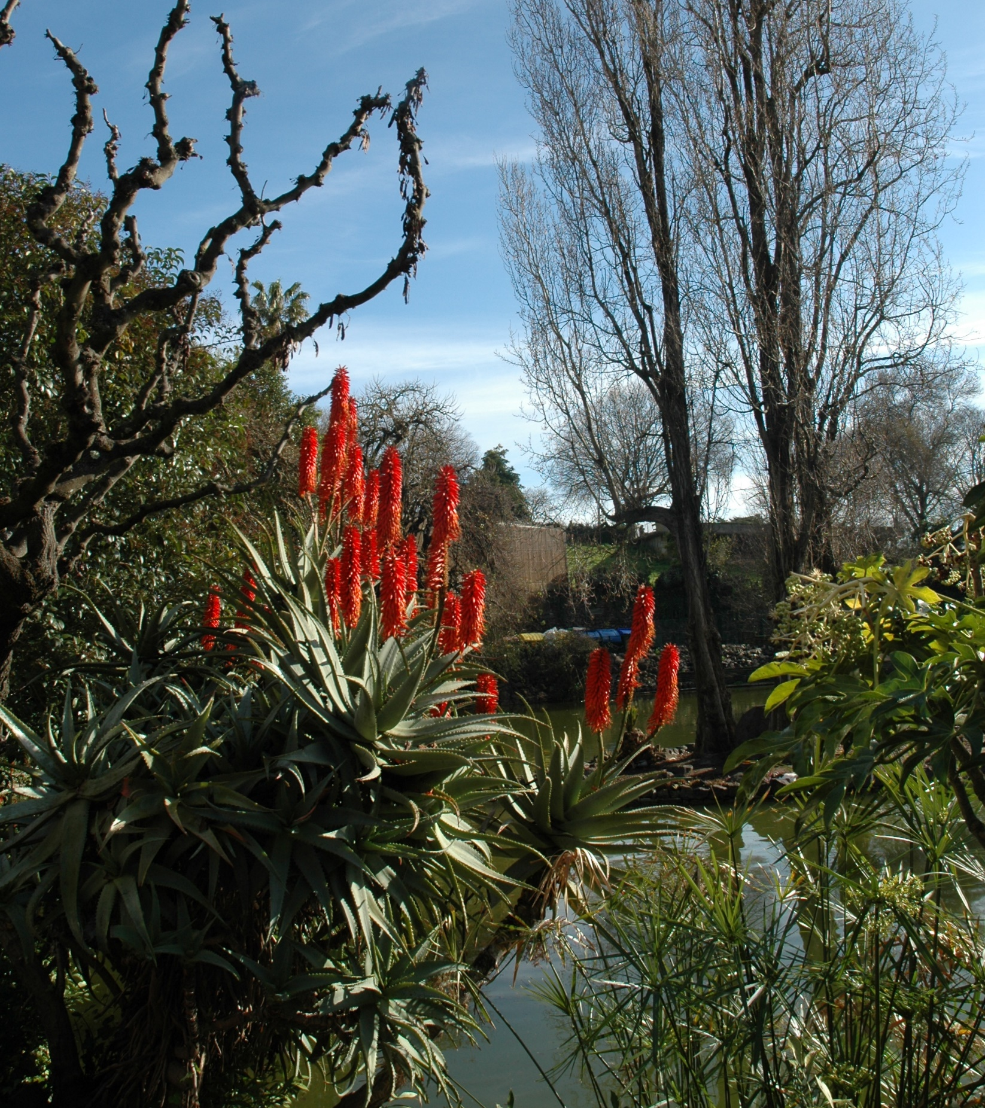
Notes:
Estufas Frías de Lisboa

Slide 58
Notes:
Estufas Frías de Lisboa

Slide 59
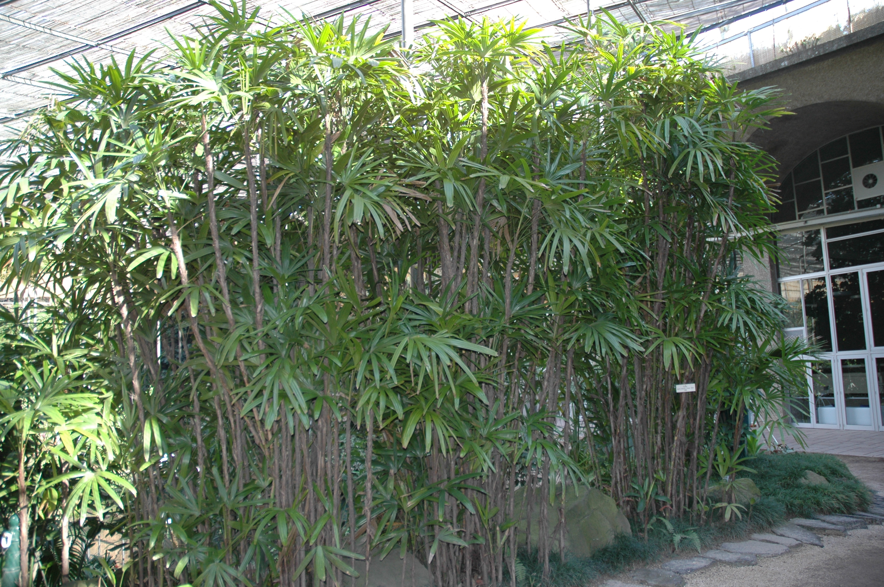
Notes:
Estufas Frías de Lisboa.-Raphis excelsa

Slide 60
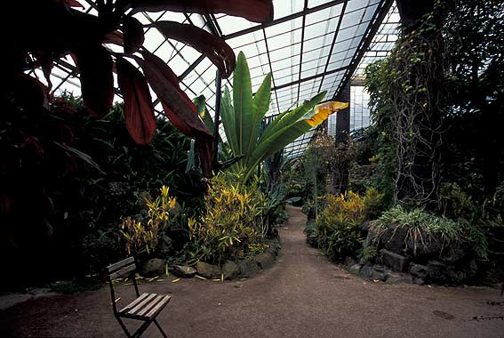

Notes:
Estufas Frías de Lisboa

Slide 61

Notes:
Estufas Frías de Lisboa

Slide 62

Notes:
Estufas Frías de Lisboa

Slide 63

Notes:
Estufas Frías de Lisboa

Slide 64

Notes:
Estufas Frías de Lisboa

Slide 65

Notes:
Estufas frías de Lisboa.-Lago exterior

Slide 66

Notes:
Estufas frías de Lisboa

Slide 67



Notes:
Estufas frías de Lisboa.-Semele andrigyne y ,Caryota mitis

Slide 68

Notes:
Estufas frías de Lisboa.-Nephrolepis exaltata

Slide 69

Notes:
Estufas frías de Lisboa

Slide 70


Notes:
Estufas frías de Lisboa

